Slide 1
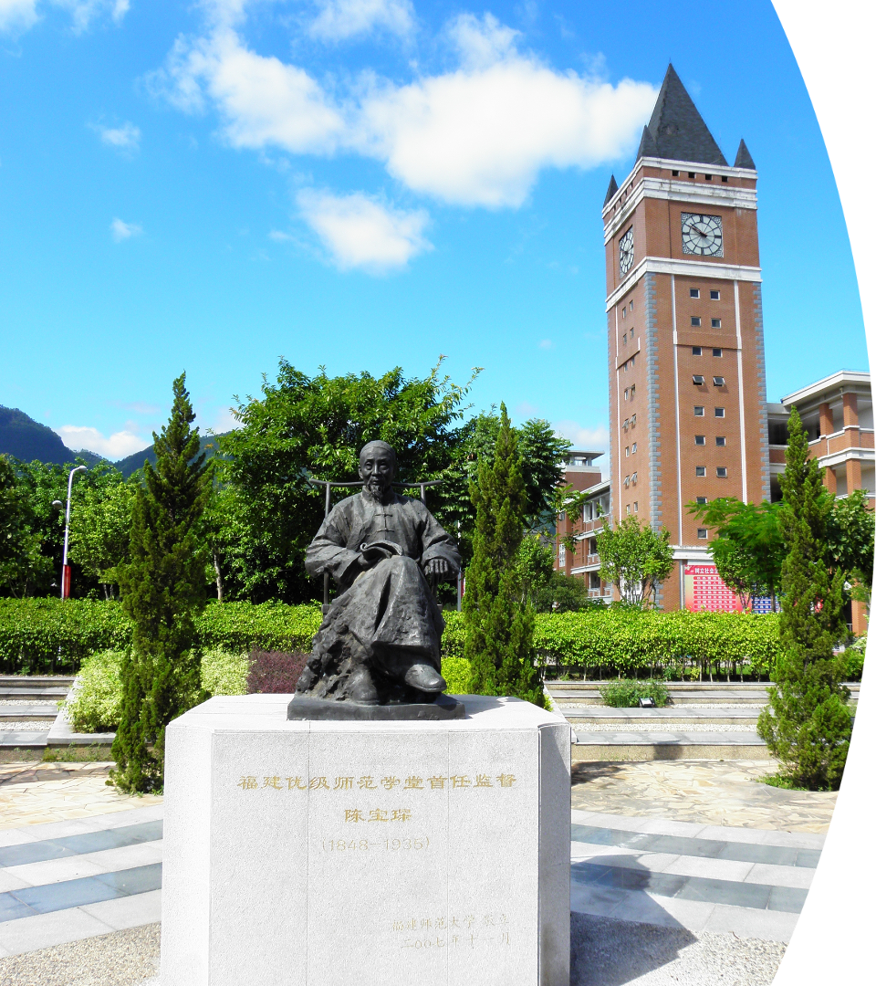
2019级实习汇报

Slide 2
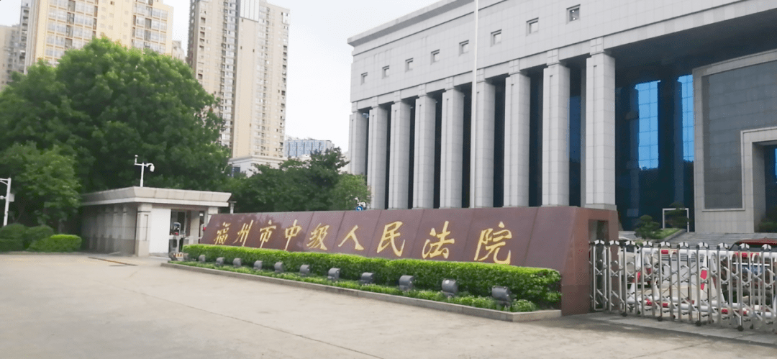
一、实习过程
福州市中级人民法院实习小组一行25位同学，在施志源老师的带领下于2023年2月13日早上前往法院，开展为期两个月的专业实习工作。
完成对接工作后，所有同学被分配至立案庭、刑一庭、刑二庭、民一庭、民二庭、民四庭、行政庭、审监庭、执行局等共13个部门开展实习工作。实习工作包括撰写法律文书、旁听法庭庭审、统计案件数据、整理案件卷宗等。

Slide 3
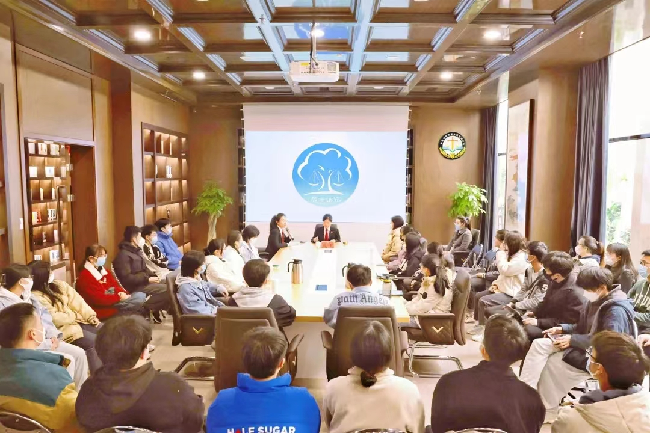
二、实习感受
1、扎实的基础知识是开展工作的前提。此次实习工作不仅是对实务技能的学习和训练，更是对本科学习的一次检验和巩固。
2、把握理论与实际之间的联系和区别是开展工作的关键。这也是大部分同学深感不足的地方，在短暂的实习过程中，我们在实务技能和流程把控上有了明显的进步，在未来需继续提升。
3、认真负责的态度是开展工作的根本。法院工作涉及国家秘密与司法公正，在工作中必须时刻保持严谨细致，落实到每一本卷宗、每一份文件上，做到事无巨细。

Slide 4
三、实习总结
本次毕业实习，25位同学虚心好学、团结互助、积极工作，努力将理论知识与实践工作相结合，参与多起案件的办理过程，切身感受到了法治建设的进步。实习不仅使我们学会了更多知识与技能，同时也是对法律人社会责任感的一种具象体现，使我们能以更加自信、更加积极的态度面对未来的升学和就业。
“法律的生命不在于逻辑，而在于经验”，公正司法是维护社会正义的最后一道防线，而法院又是司法工作的主要环节、核心环节，短短两个月的实习尚不能给予我们丰富的实践经验，但却给予我们一次宝贵的实验机会，让我们在法庭内外全面体验法院的工作生活，在法院内外感受司法与社会的联系和互动。在今后的学习工作中，同学们将牢记此次实习的经验教训，继续保持谦虚谨慎的学习态度，向成为一名合格法律人的目标前进，努力让人民群众在每一个司法案件中感受到公平正义。

Slide 5
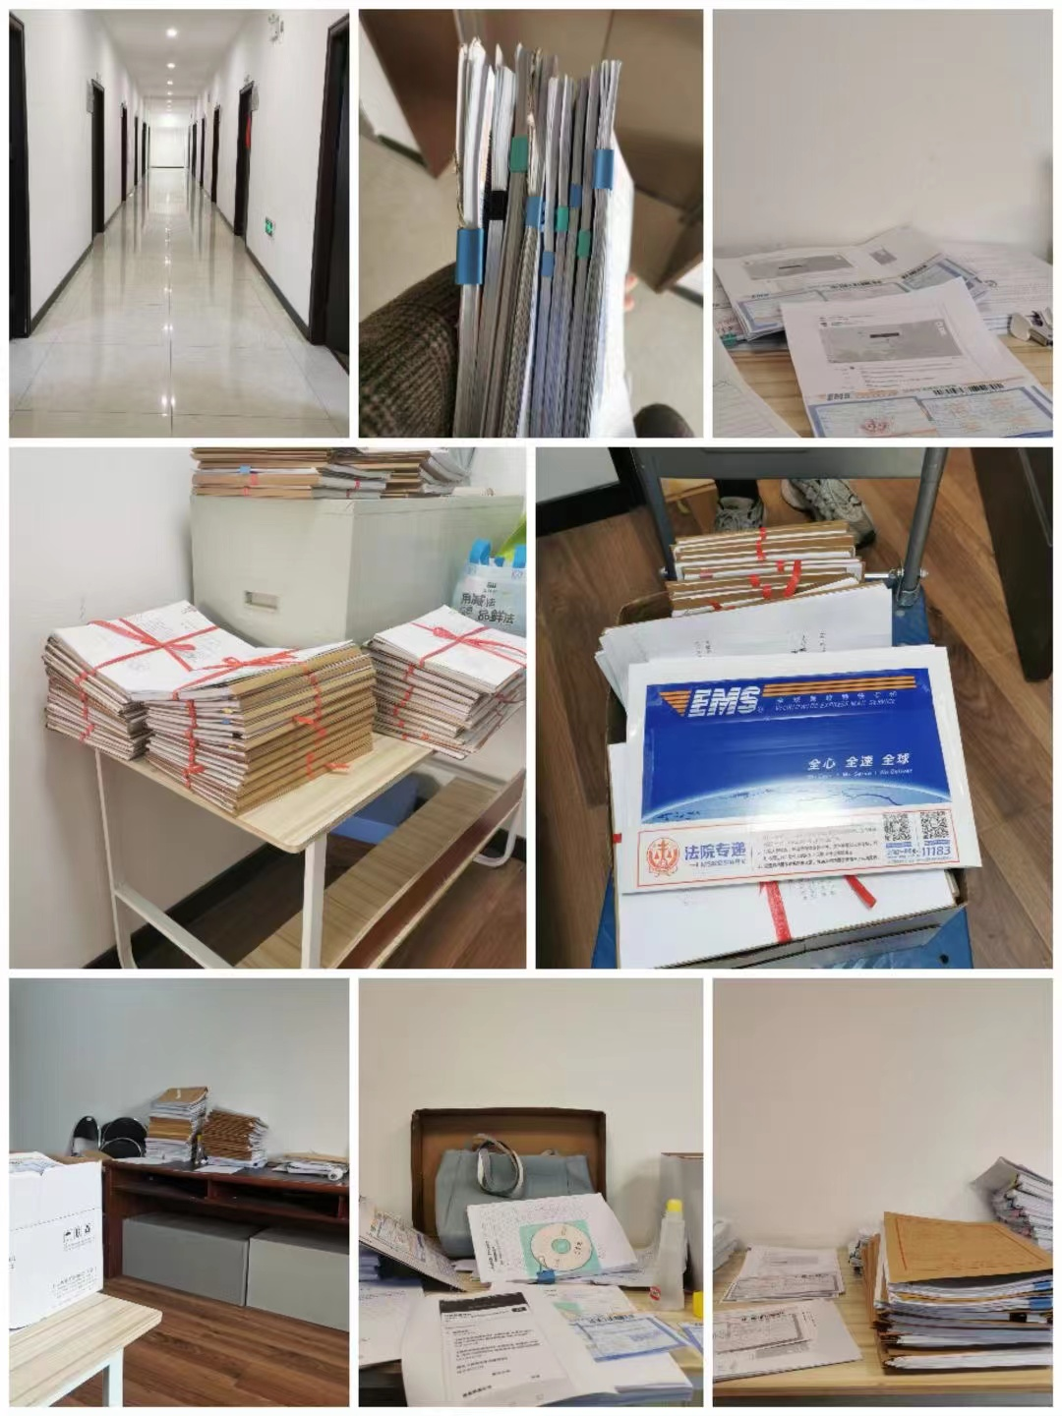
一、实习内容
1、协助法官和书记员完成案件审理的辅助性工作，以此来了解法院的基本制度；
2、整理卷宗并进行归档，了解案件类型。学会阅卷、梳理证据材料、撰写法律文书的基本方法，并学习法官审理案件和撰写判决书时的基本思路；
3、参与案件旁听，学习并掌握诉讼流程，以及案件争议焦点的归纳；
4、接待当事人；
5、协助带教法官撰写法律文书、法院公告以及协查函等；
6、定期对工作进行记录，并总结工作经验，并认真填写实习手册。

Slide 6
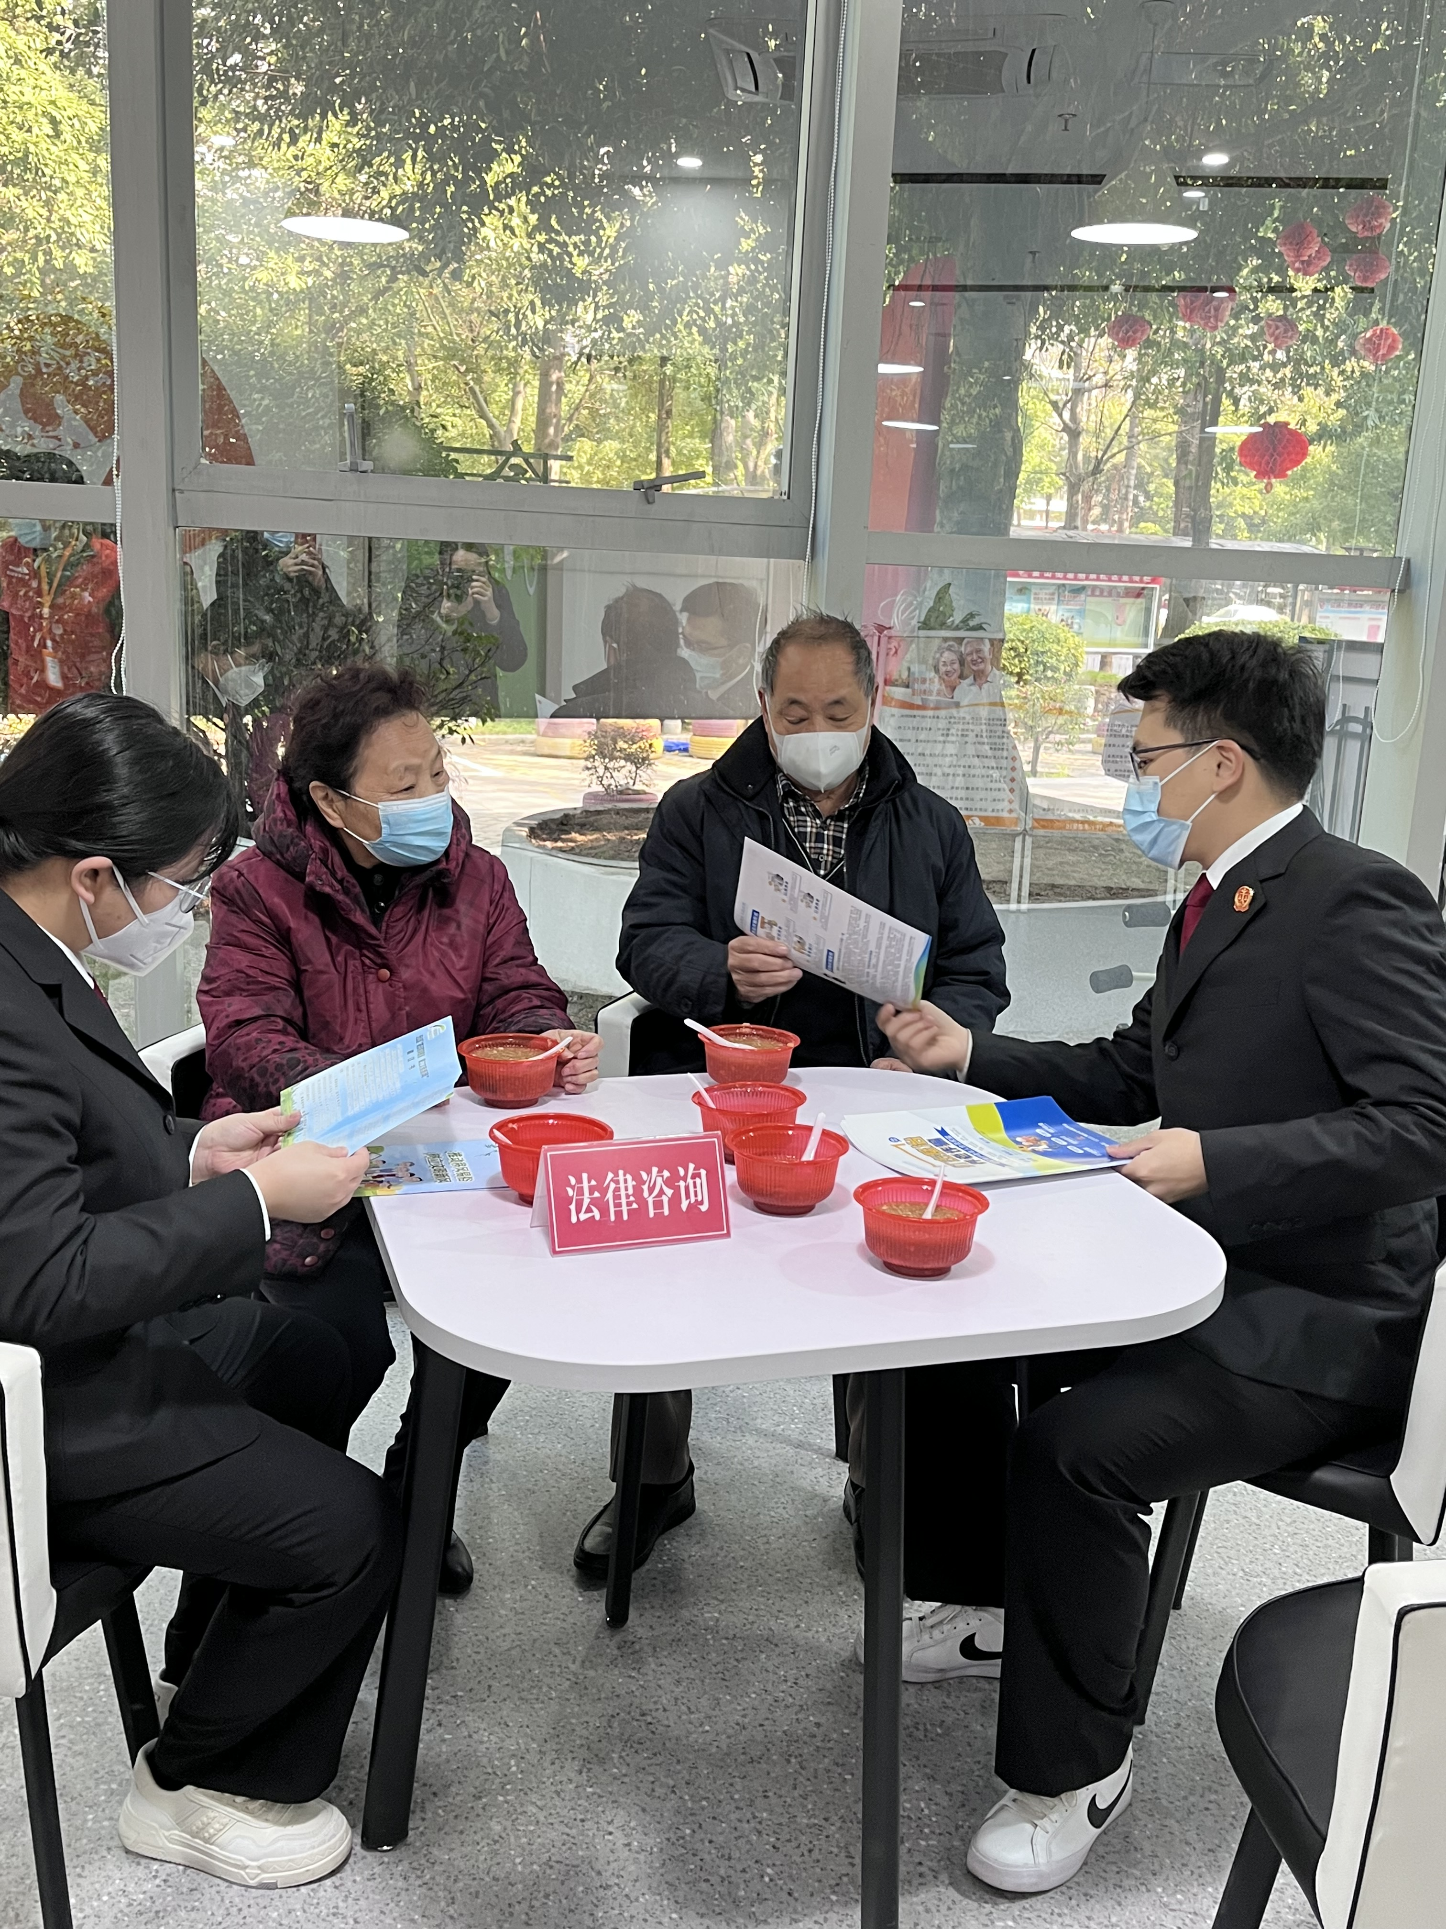
二、实习感受及总结
纸上得来终觉浅，绝知此事要躬行。两个月的实习经历让我们深深地感觉到自己所学知识的肤浅和专业知识的匮乏，真正领悟到学无止境的真正含义。法学是一门实践性很强的学科，它需要理论的指导，但其发展和好处要在实践中才能实现，并且它的主要目的是为社会实践服务。身为准法律人的我们，要更加重视实践的作用，在实践中学习和成长，不断积累经验，将实践经历转化为建设法治中国的宝贵经验。今后，我们将用所学为建设社会主义法治国家贡献一份属于自己的力量，用青春谱写公正廉明的执法之行，捍卫公平与正义！

Slide 7
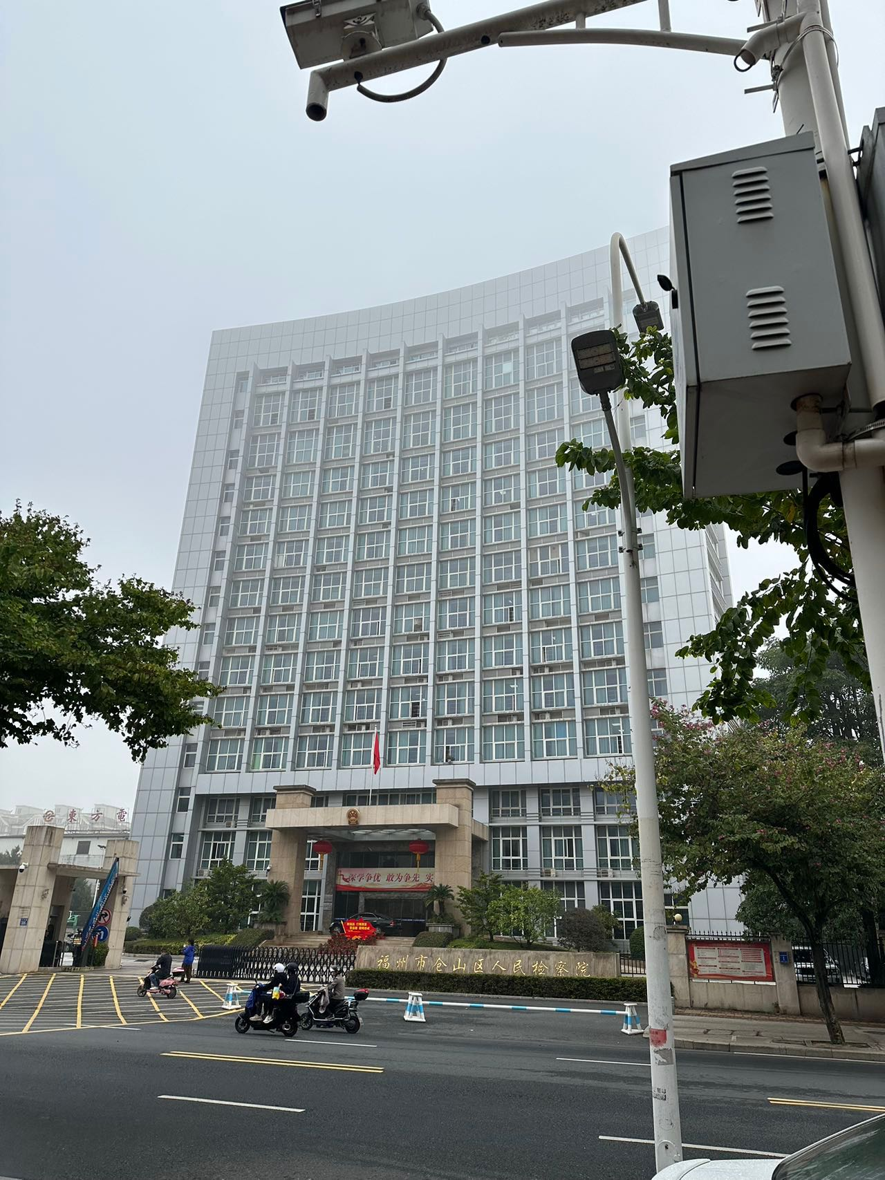
一、实习过程
2023年2月13日，福建师范大学法学院毕业实习生到达福州市仓山区检察院进行实习工作。仓山区检察院领导对于本次实习工作的目的和意义做了深入阐释，肯定了法学院与中院多年以来的毕业实习生交流工作，希望未来继续搭建好这一交流平台，同时表达了对毕业实习生到来的欢迎。

Slide 8
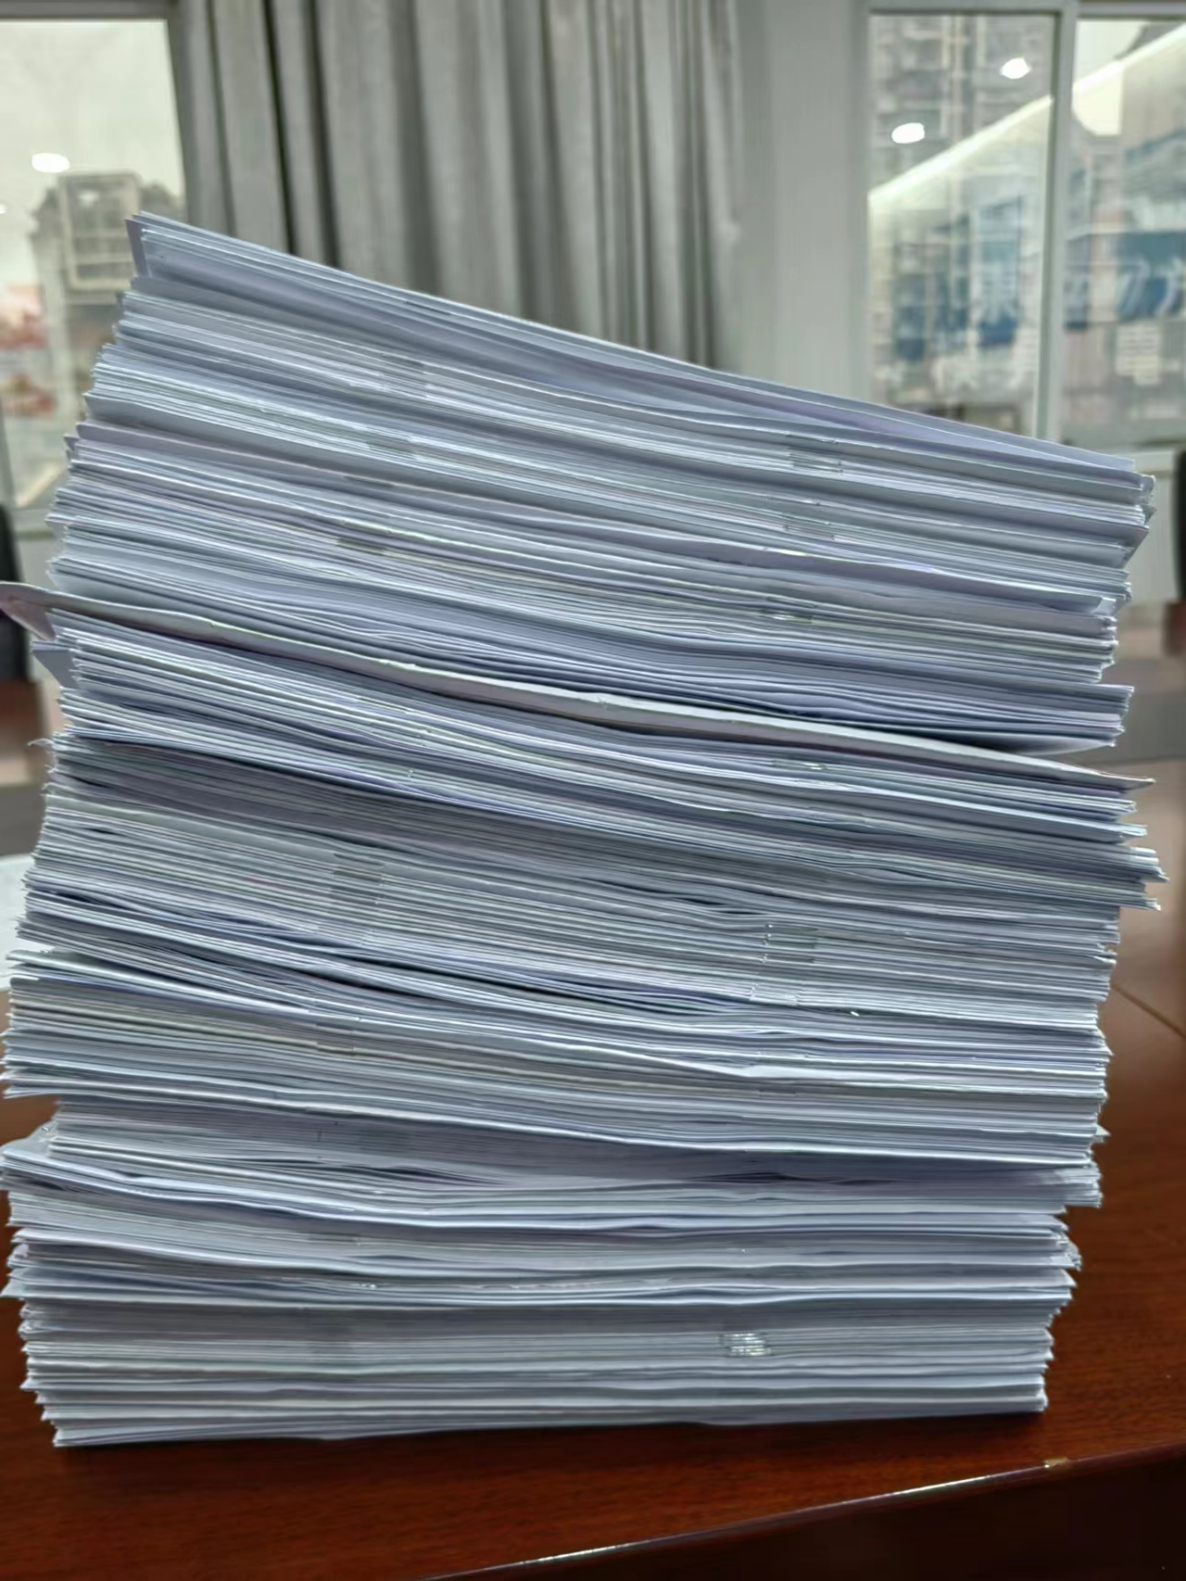
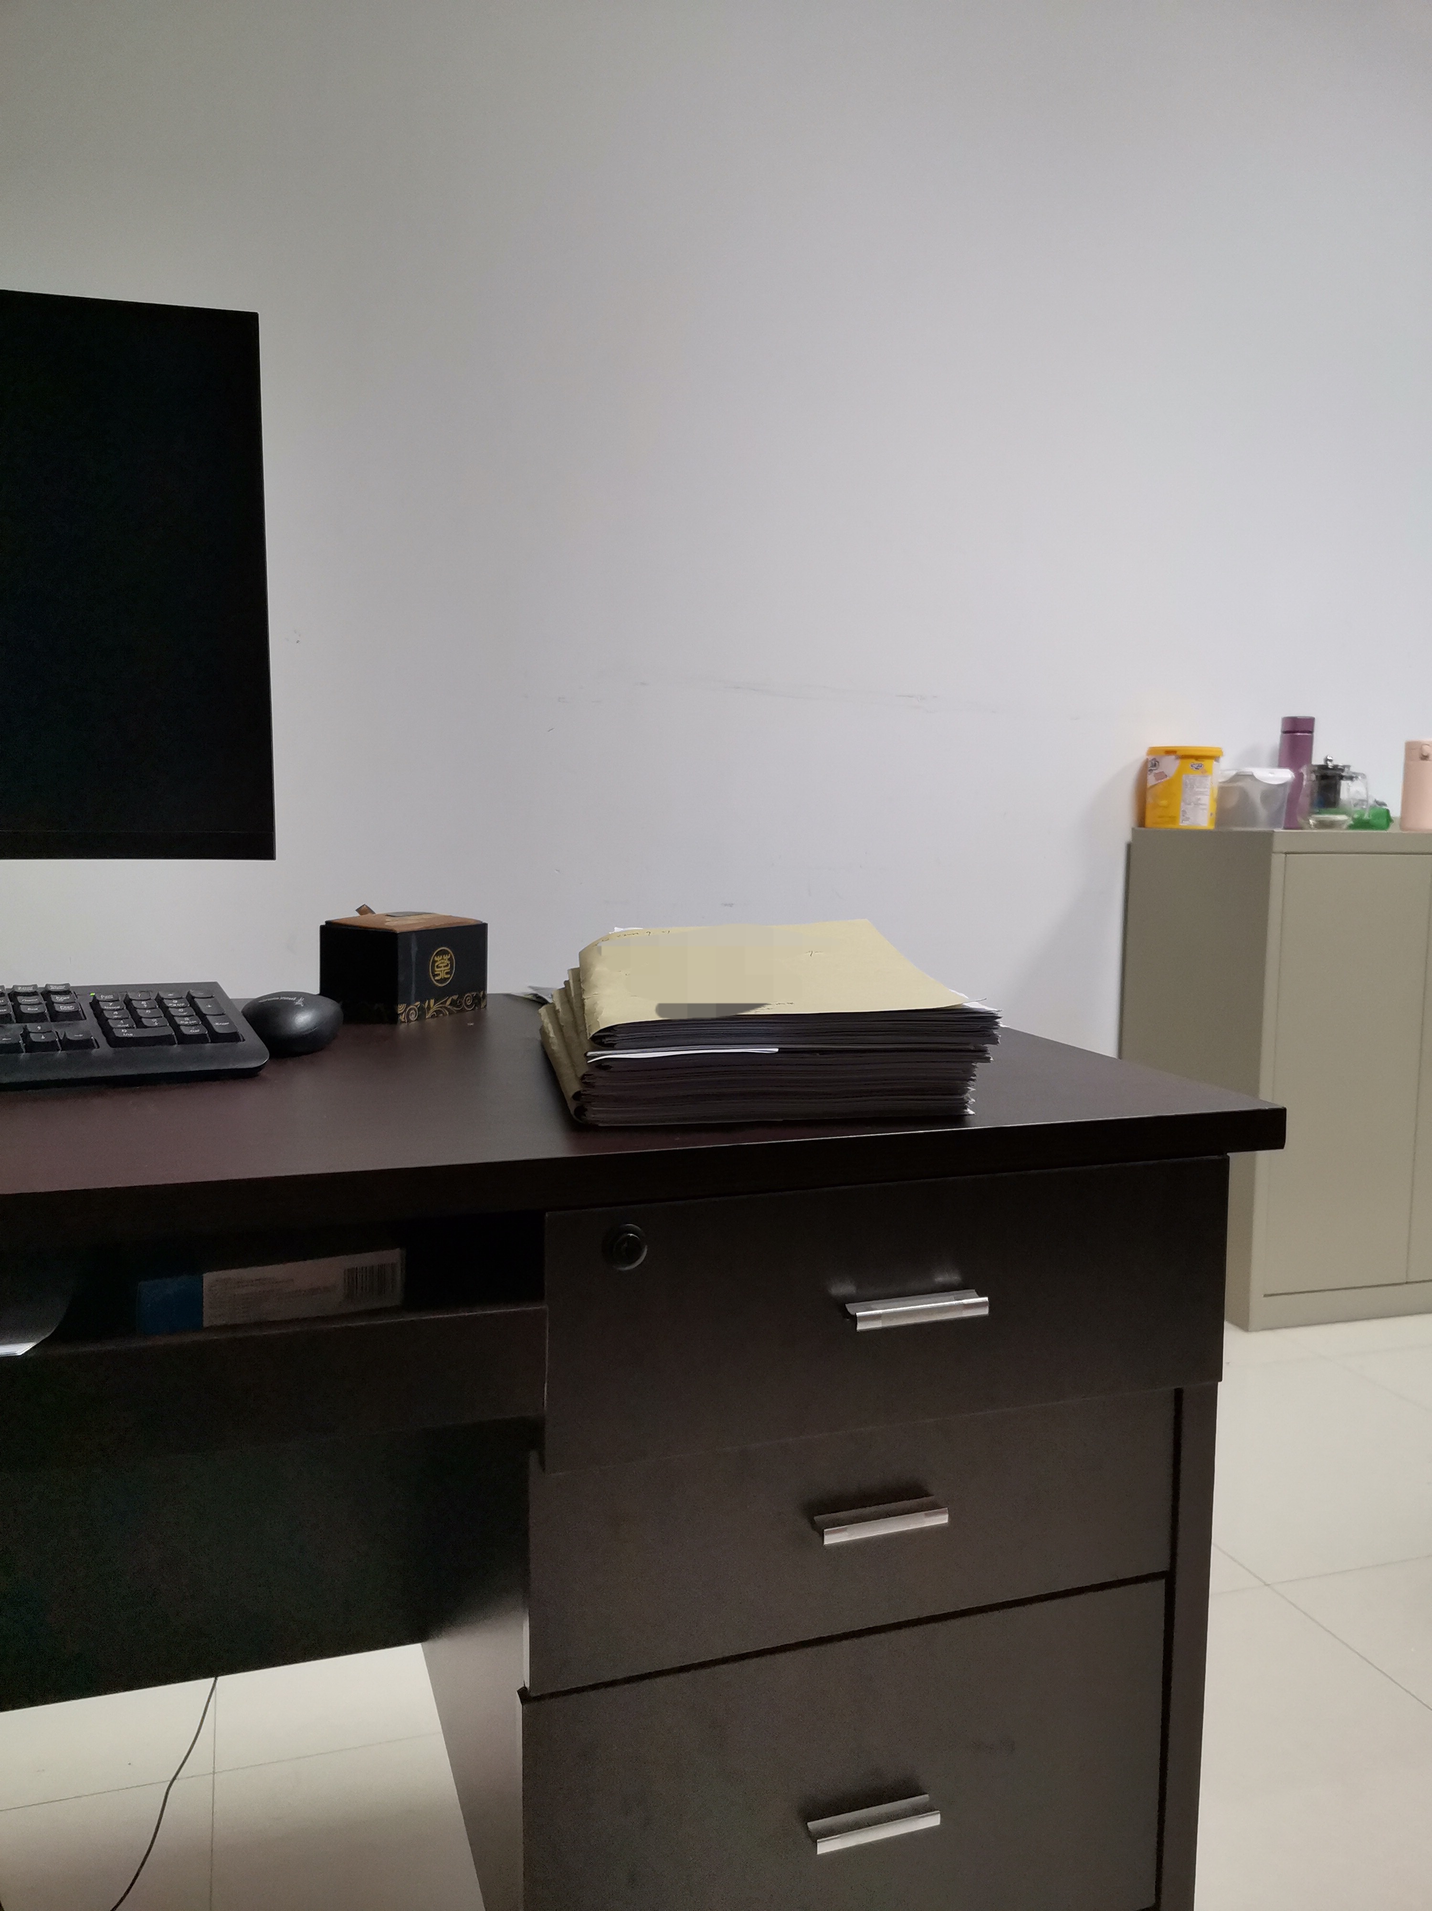
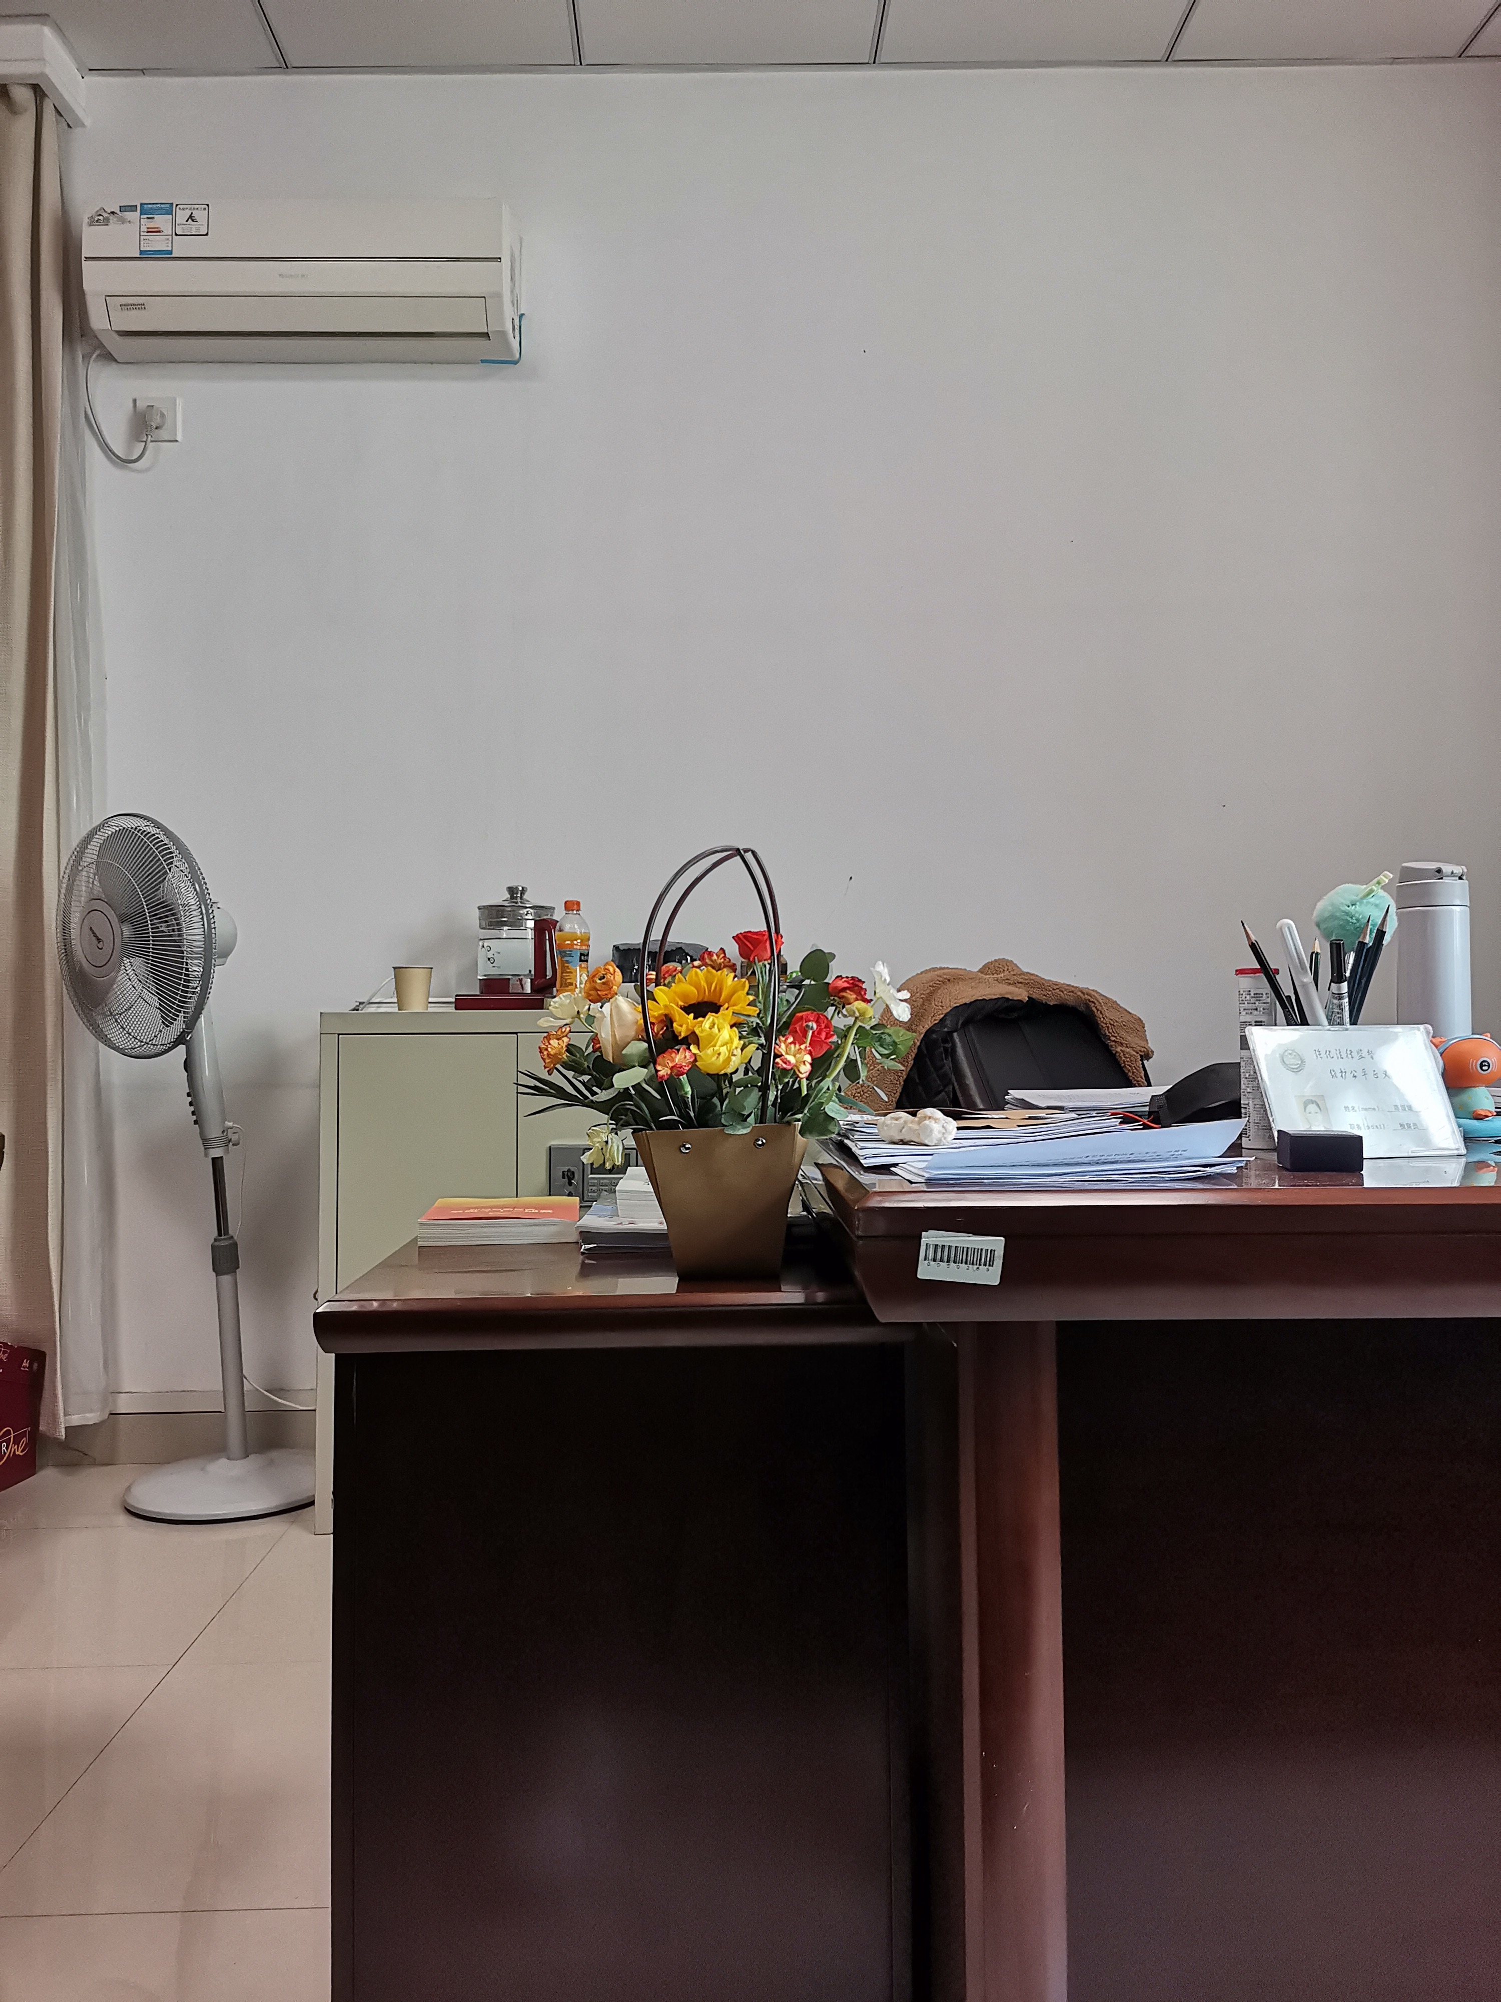
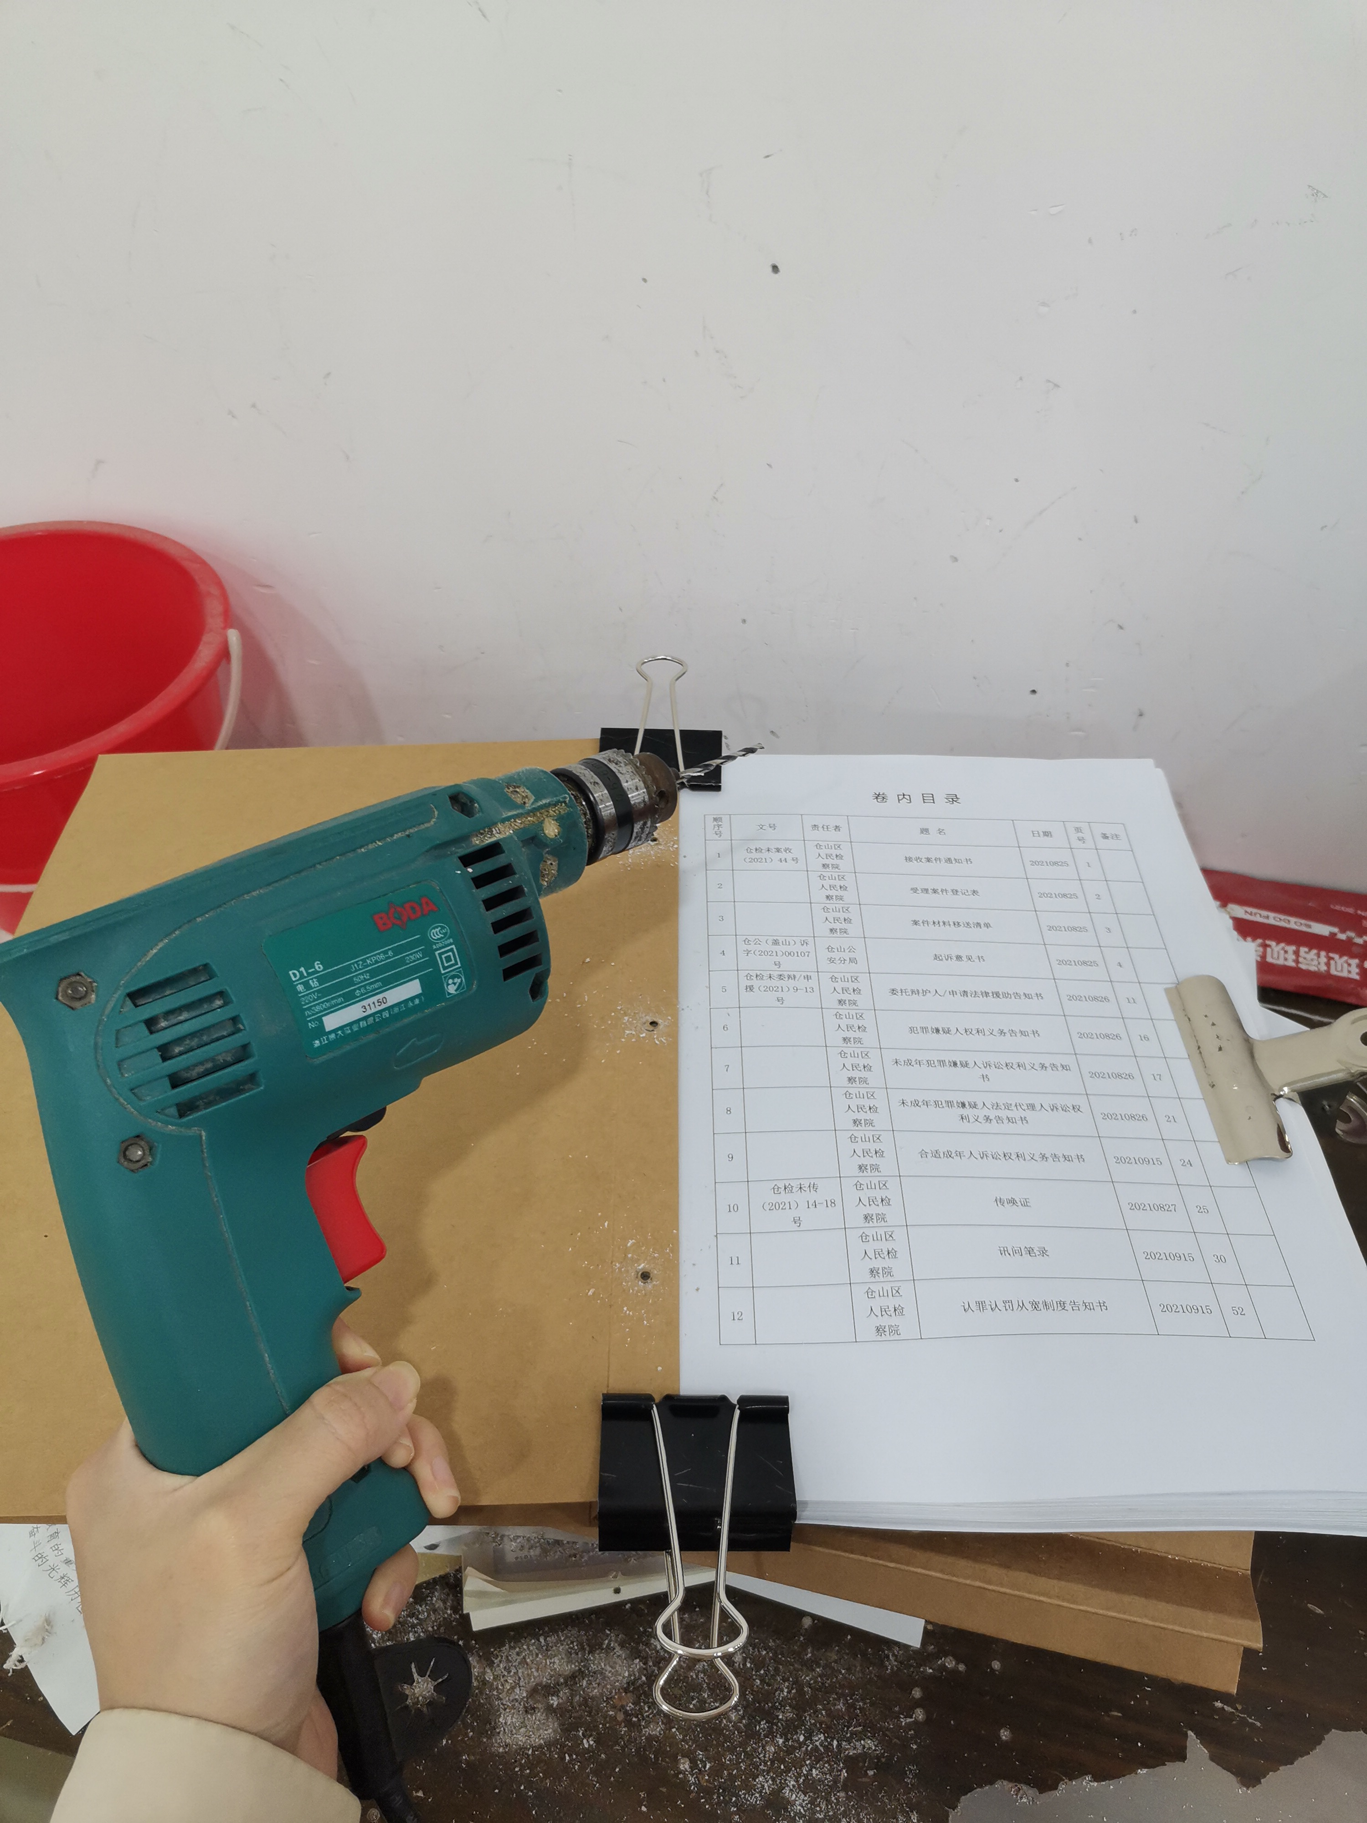
二、实习感受
首先，在接触具体的案例过程中，我深感理论和实际的差距之大，当遇到实务问题时想不起来知识点，会的知识不知如何应用，不知道如何解决具体的实务问题，可见我的法学基础知识薄弱，存在遗忘现象。法学是一门实践性的学科，而我却严重缺乏实践的经验，知识仅局限于书本中，并没有将所学应用于实务中的能力，实在惭愧。其次，我在工作中缺乏主动性，工作时容易分心，也比较少主动请教问题。希望在未来的实习或者工作过程中，我希望自己能够改进这些不足，不断完善自我。

Slide 9
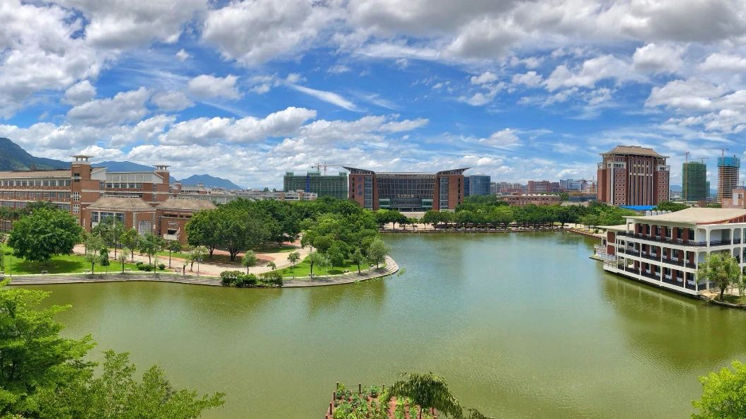
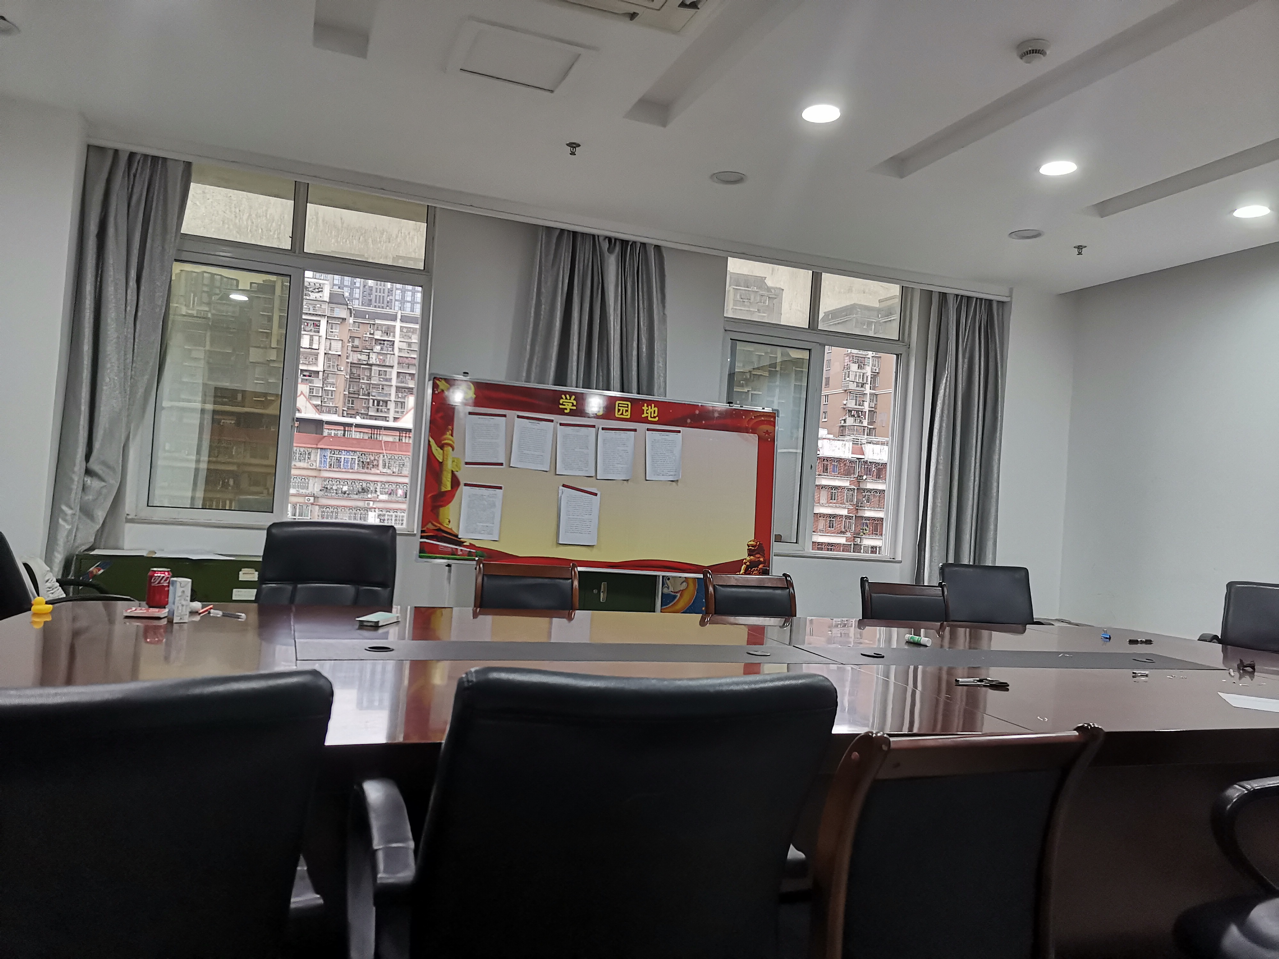
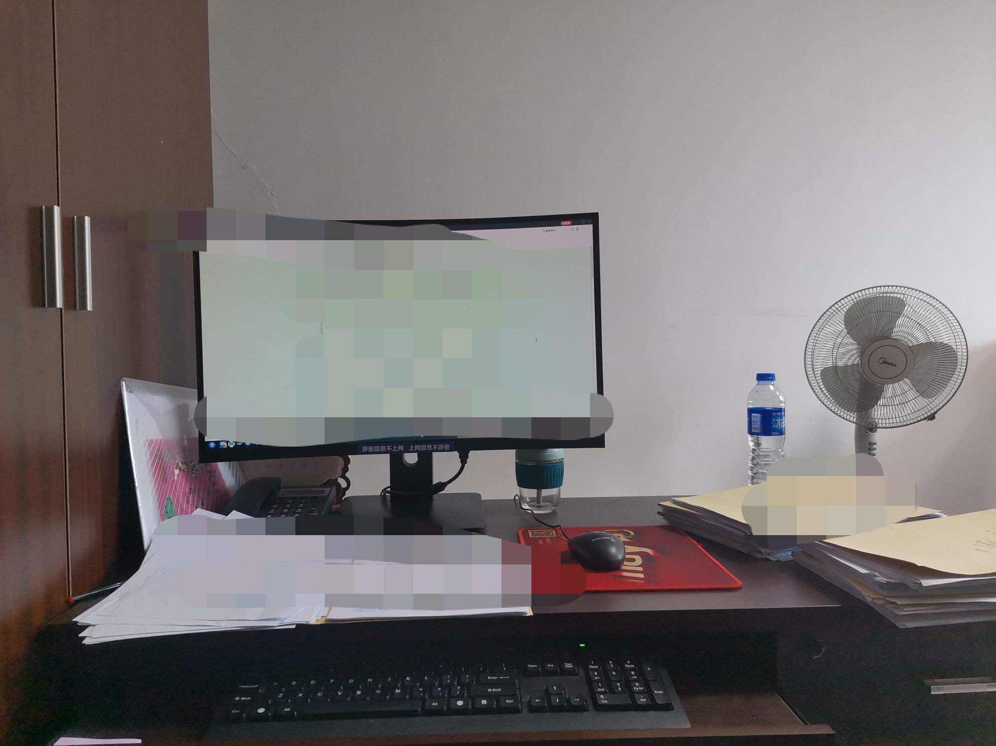
三、实习总结
总的来说，在实习的两个月的时间里，我对自身的表现较为满意，收获了很多，也发现了自身存在的问题。"纸上得来终觉浅，绝知此事要躬行。"实习是每个大学生必须拥有的一段经历，它使我在实践中了解社会，让我学到了很多在课堂上学不到的知识，不仅开阔了我的视野，也增长了我的见识，为我今后进一步走向社会打下了坚实的基础。作为正式成为职场人士前的一次“练兵”，这次实习让我对未来充满恐惧又充满期待，但我仍然会以自信高昂的姿态迎接未来。

Slide 10
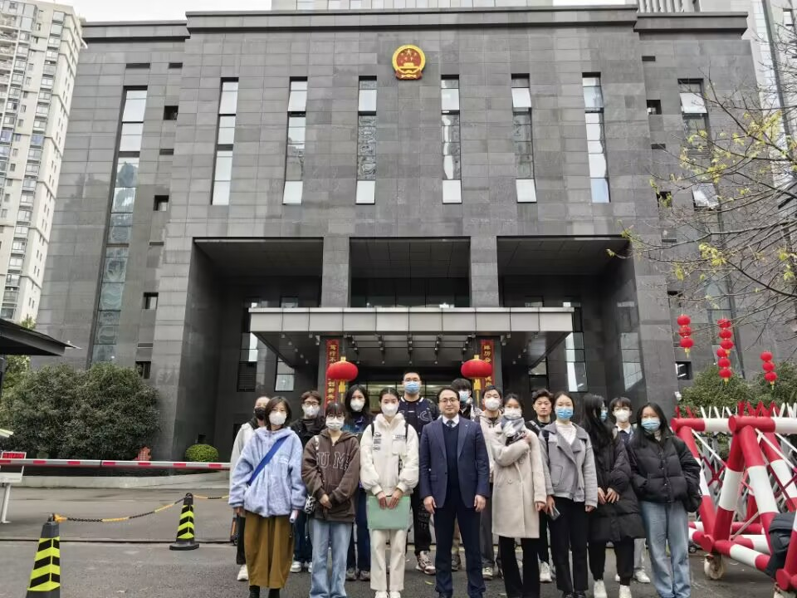
实习内容
在林凌老师的带队下，我们来到了福州市鼓楼区人民法院在此期间，进行以下工作：
（1）通过协助法官完成相应的工作，了解法院的基本制度；
（2）通过整理和阅读卷宗，了解案件类型，学习阅卷、调查取证、梳理证据材料、学习撰写法律文书的基本方法和写作思路；
（3）参加开庭审理，学习并掌握诉讼流程；
（4）接受法院的相关培训，不断寻找自己的不足并定期更新改进计划；
（5）协助带教法官撰写法律文书；
（6）按照要求完成带教法官发布的工作任务；
（7）定期对工作进行记录，并总结工作经验；
（8）认真填写实习手册。

Slide 11
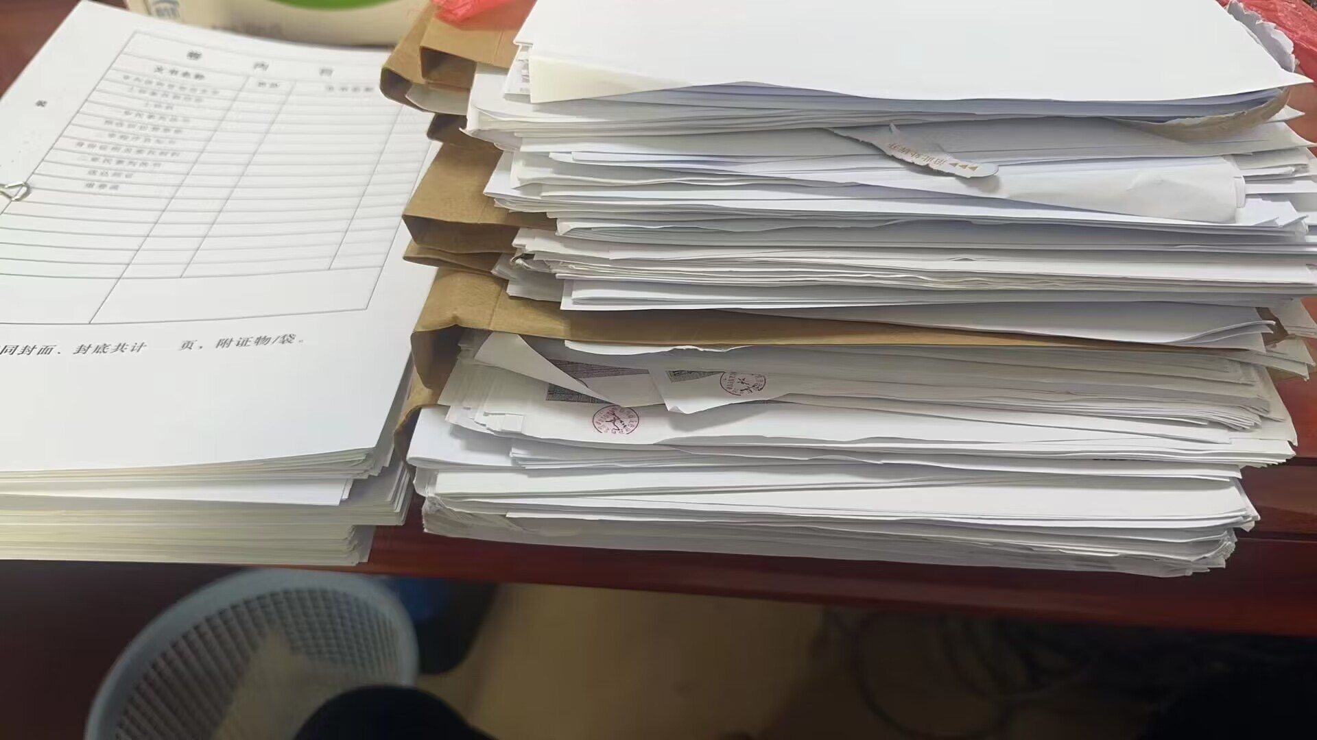
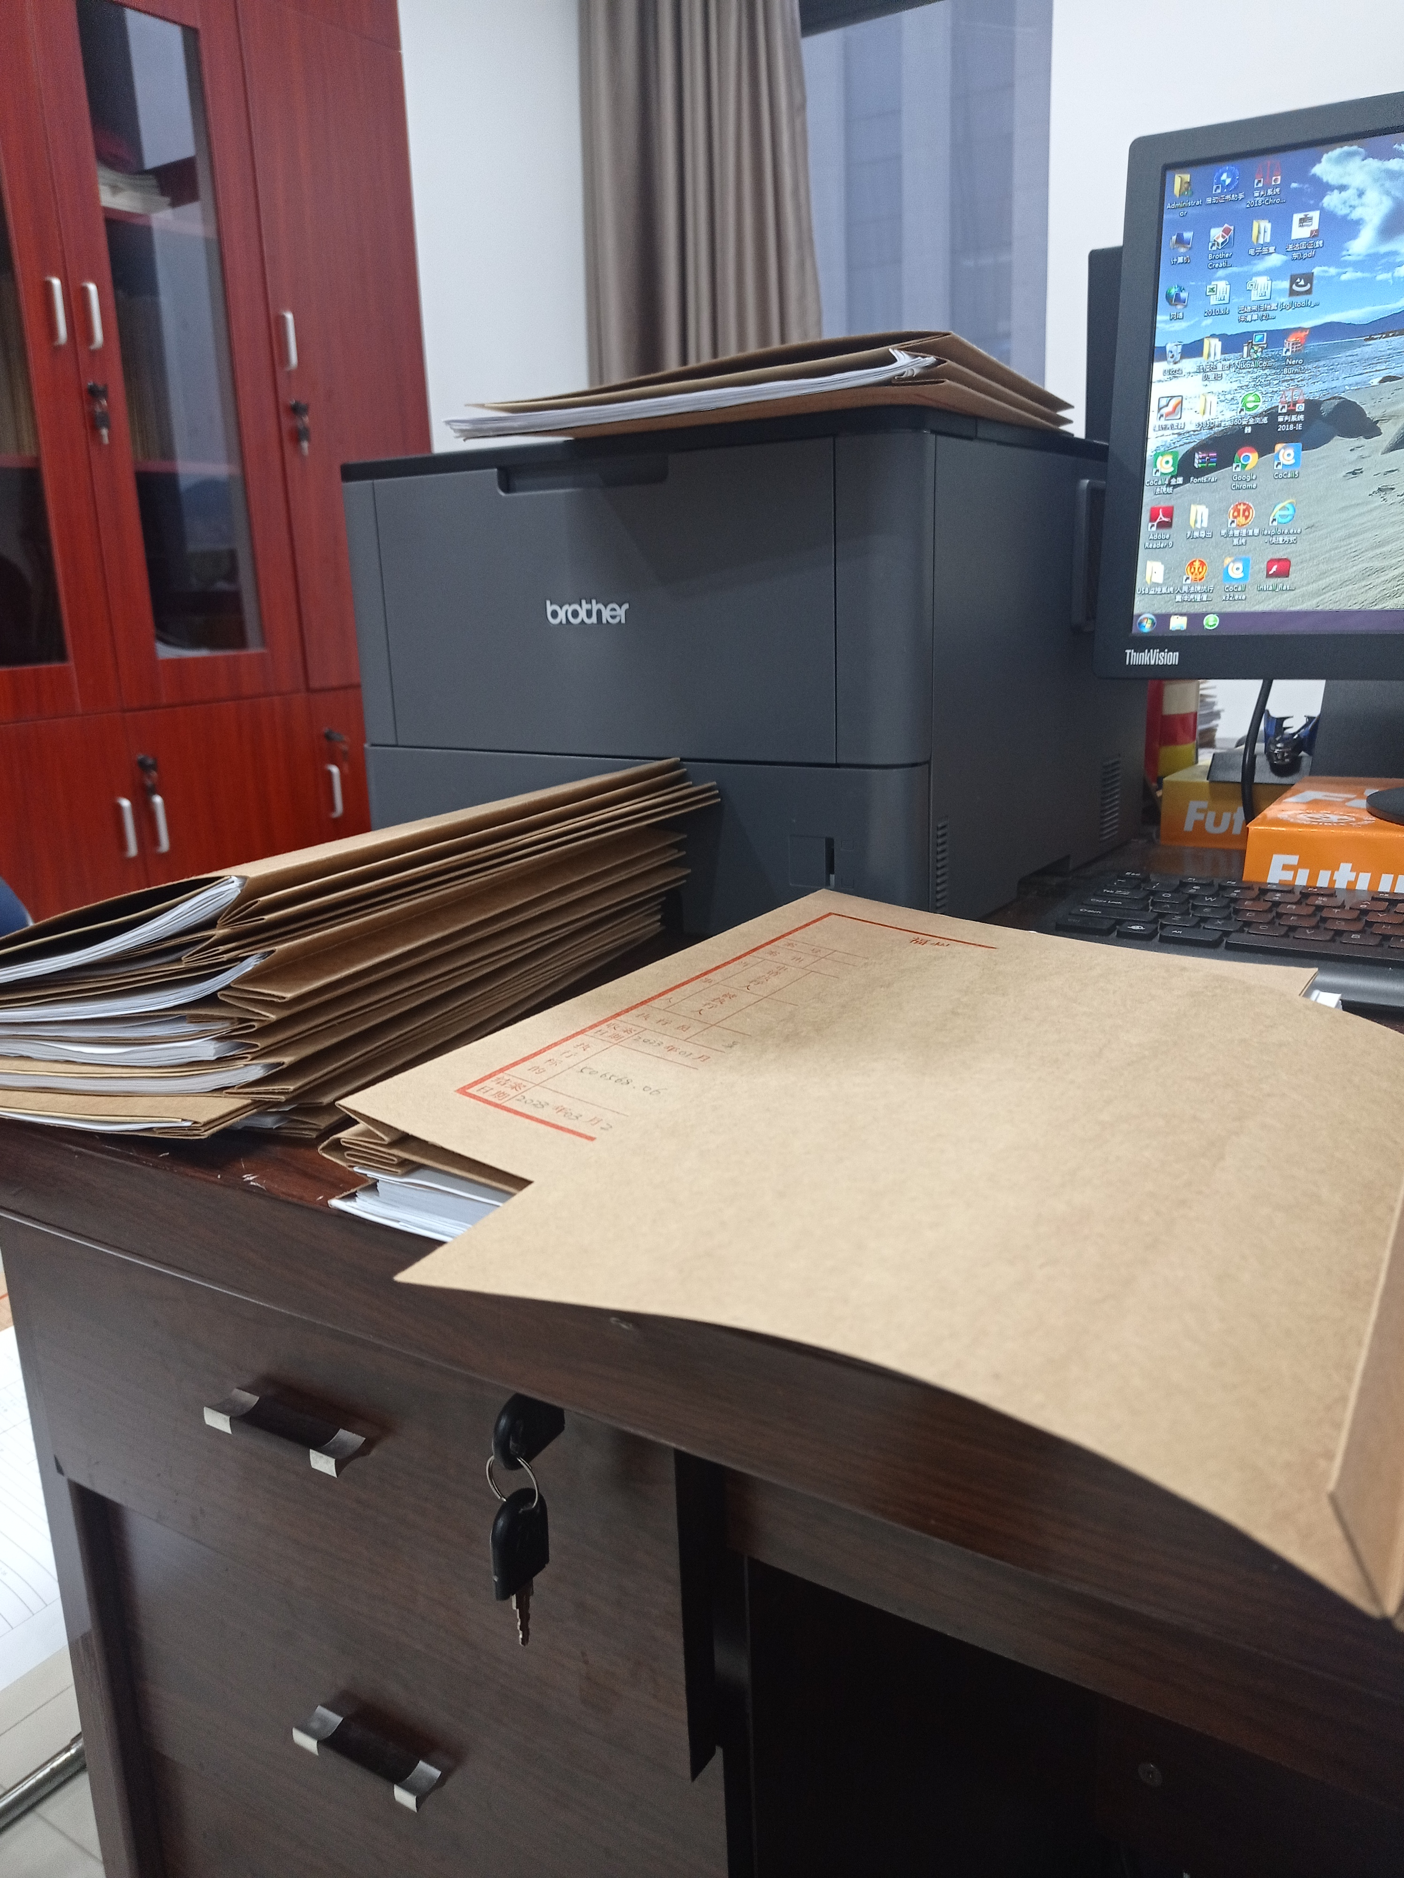
实习总结
在鼓楼区人民法院实习期间，我们发现实践与理论知识之间存在一定的差异，也更深刻地体会到了“纸上得来终觉浅，绝知此事要躬行”的含义。
大家深知在学习与工作中应当重视实践与理论的紧密结合，必须认真学习专业知识，并在实习过程中将其运用到工作当中，努力发现问题并解决问题，积累经验。唯有不断加强学习，才能在实务中发挥出更好的水平。

Slide 12
鼓楼区人民检察院实习
Notes:
更多模板请关注：https://haosc.taobao.com

Slide 13
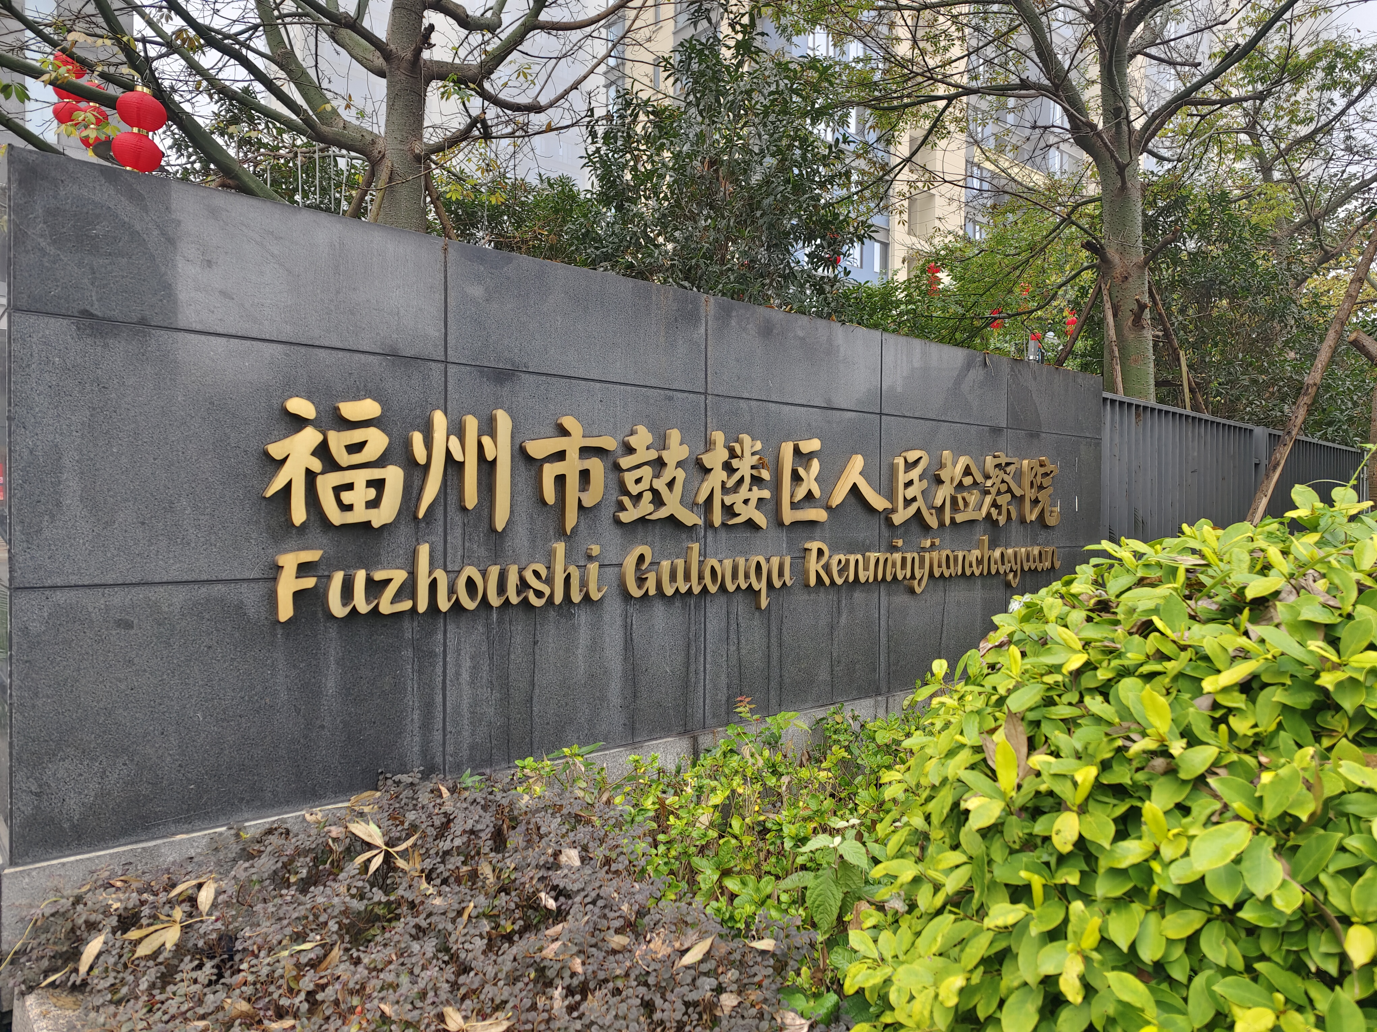
实习内容
（一）整理卷宗：包括排序、编写页码、填写证据和卷宗目录、装订案卷等。
（二）书写法律文件：协助检察官撰写法律文件的相关工作。
（三）学会使用检察院的办公自动化软件。
（四）旁听庭审：掌握和明确庭审程序，近距离观摩公诉人在法庭上的表现。
（五）参与检察官的案件讨论会：对案件基本事实进行细化梳理，抓住关键情节，更深刻地对相关罪名进行辨析。
（六）法律研究和学习：通过学习相关法律文献，了解各类案例和法规的适用，以及不同案件类型的审查标准和程序。
（七）接待和沟通：接待当事人和代理人，协助检察官处理他们的问题，并且通过与相关人员的沟通了解案件的情况。
（八）其他辅助工作：帮助检察官完成日常工作，例如整理文件、安排会议、协调与其他部门的关系等。

Slide 14
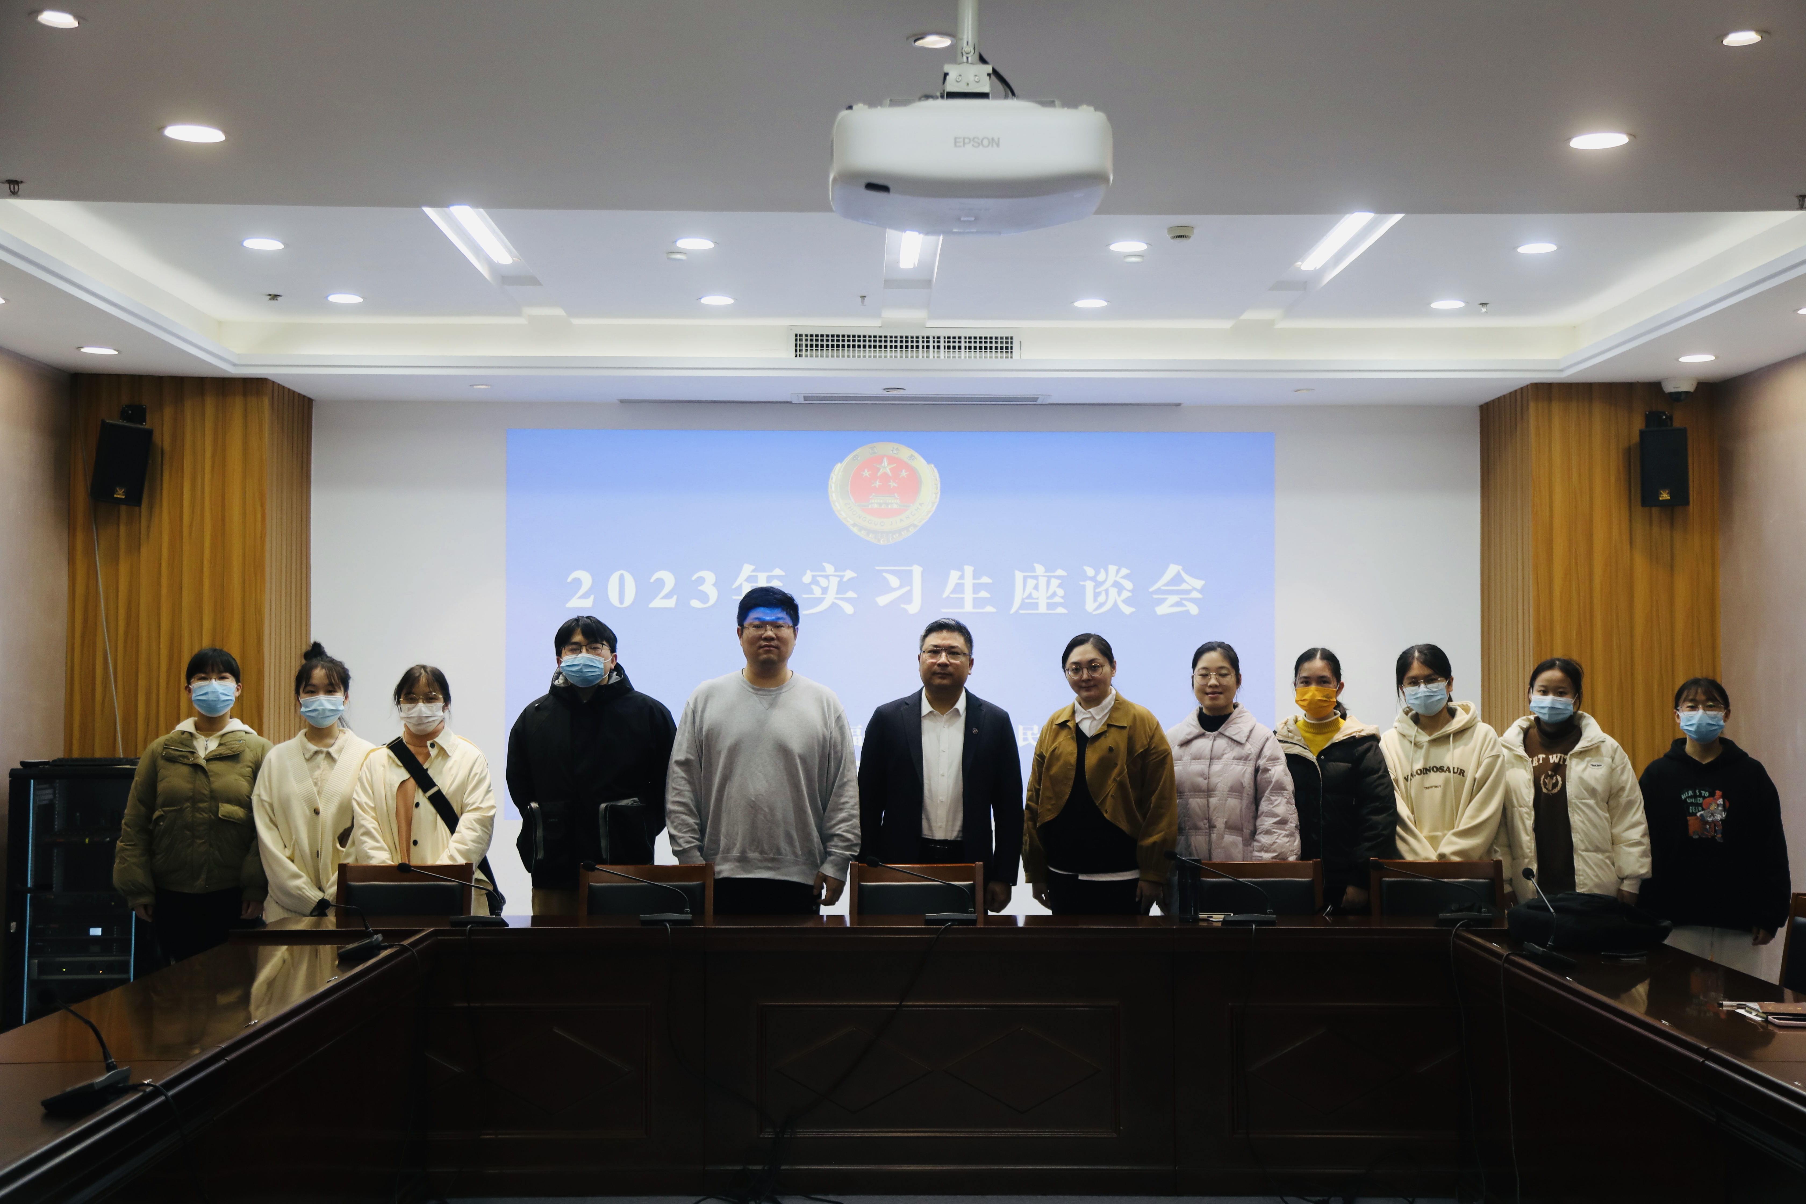
实习感受
在检察院的实习过程中，我通过与检察官的交流和实际工作的参与，深刻地认识到了法律和司法工作的重要性，也更加明白了作为一名法律从业人员所需要具备的素质和能力。通过这次实习，我进一步思考了自己未来的发展方向和职业规划，我发现自己对法律工作有浓厚的兴趣，特别是在检察机关这个领域内。我深刻地认识到，从事法律工作需要不断学习和提升自己的专业知识和能力，这样才能更好地为公正、公平的司法事业做出贡献。同时，在实习期间，我也遇到了一些困难和挑战，例如案件调查取证等方面的技术难点，这些问题在一开始我并没有预料到。但通过与同事的交流和实践的积累，我慢慢克服了这些难点，进一步提高了自己的工作能力和技巧。

Slide 15
实习总结
第一，认真学习和实践。实习是一次学习和实践的机会，我要尽可能多地学习和实践，在实践中加深理解，在学习中发现问题和不足。
第二，注重细节和认真负责。在检察院的工作中，每一个细节都非常重要，因为一个小的差错可能会导致案件处理不当，对当事人和社会造成不良影响。因此，我要注重细节，认真负责，尽力做好每一项工作。
第三，多向导师请教和学习。在实习中，我遇到了许多问题和困难，但是每次遇到问题，我都积极向导师请教，尽力去学习和理解。导师们给了我很多宝贵的指导和建议，让我更好地完成工作。
第四，注重团队合作和沟通。在检察院的工作中，团队合作和沟通是非常重要的，因为每个人的工作都紧密相连，需要协调和合作。我注重团队合作和沟通，尽力与同事们相互协作，共同完成工作。
第五，保持谦虚和进取心态。在实习中，我意识到自己的知识和能力还有很多不足，因此要保持谦虚和进取的心态，不断学习和进步，努力提高自己的能力和素质。

Slide 16
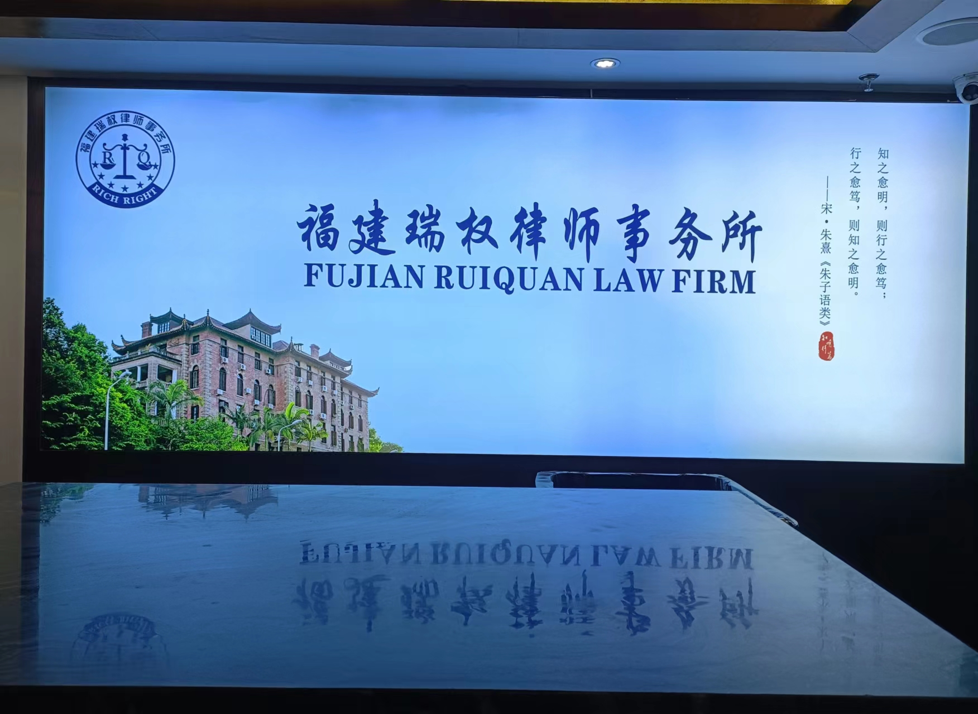
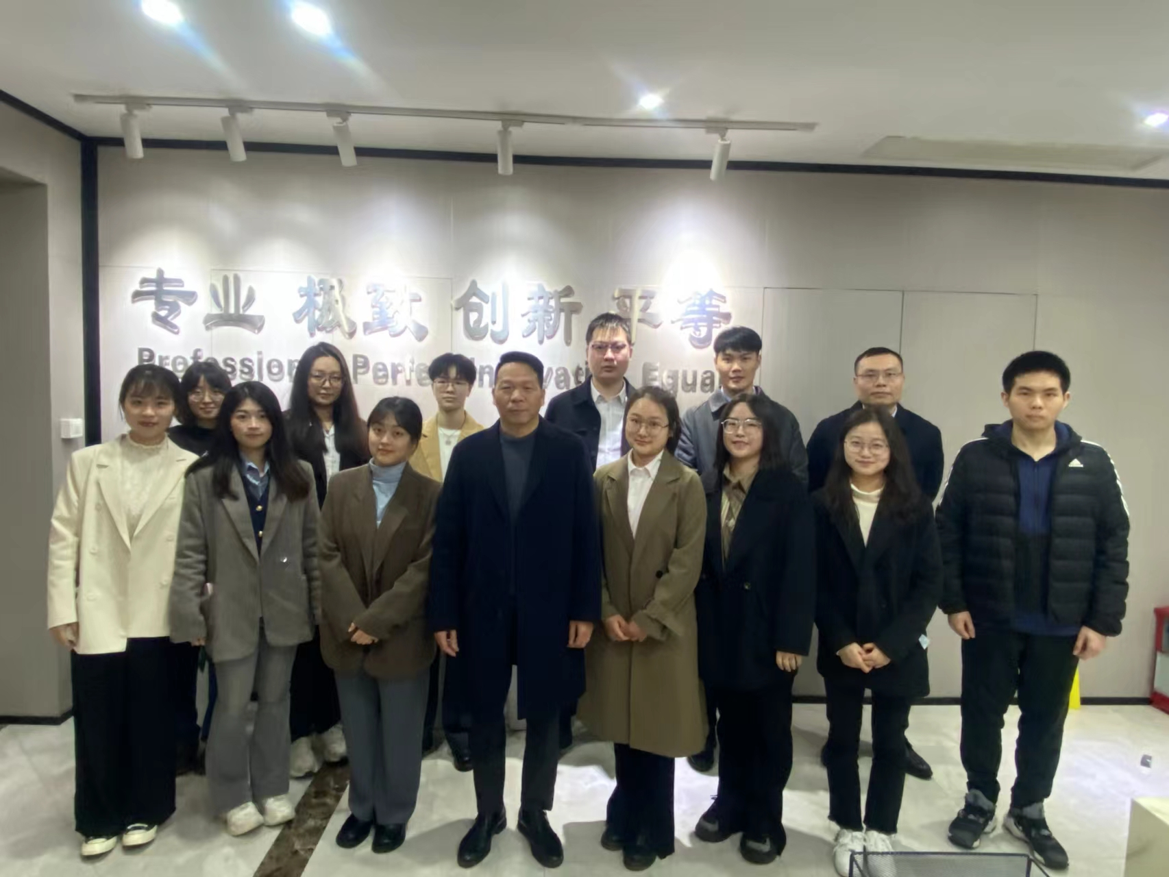
一、实习内容
1、整理卷宗文件。熟悉律师业务档案规整方法，档案应按照案卷封面、卷内目录、案卷材料、备考表、卷底的顺序排列，案卷内档案材料应按照诉讼程序的客观进程或时间顺序排列。
2、协助处理诉讼案件、非诉案件。根据团队实际需求，参与各诉讼案件、非诉案件，进行案件讨论、文件整理汇总、法条检索归纳、类案搜索等工作。
3、代写起诉书、答辩状、上诉书等法律文书。在综合研究案件的基础上，按照当事人诉请及法律文书写作规范撰写文书初稿。
4、与带教律师一起接待当事人、参与常年法律顾问合作洽谈会议等。提高语言表达、人际交往等能力。
5、明确案件办理程序。关注案件进展，了解刑事、民事、行政案件的办案流程。
6、熟悉律师业务相关法律法规及律协、律所管理规范。虚心接受行业律师前辈的指导，培养良好的律师道德与执业素质。
7、熟练运用办公技能，提升工作效率。

Slide 17
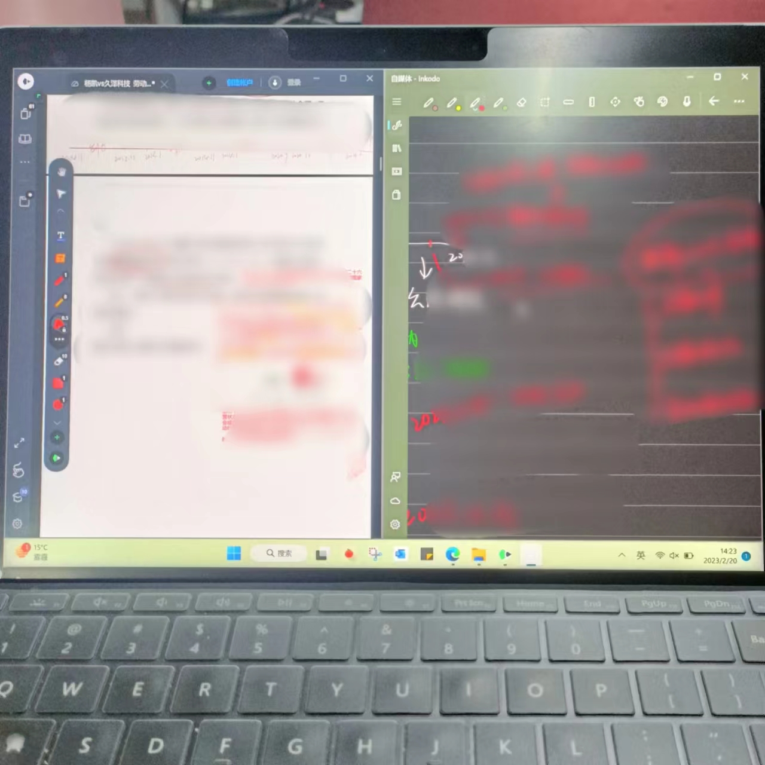
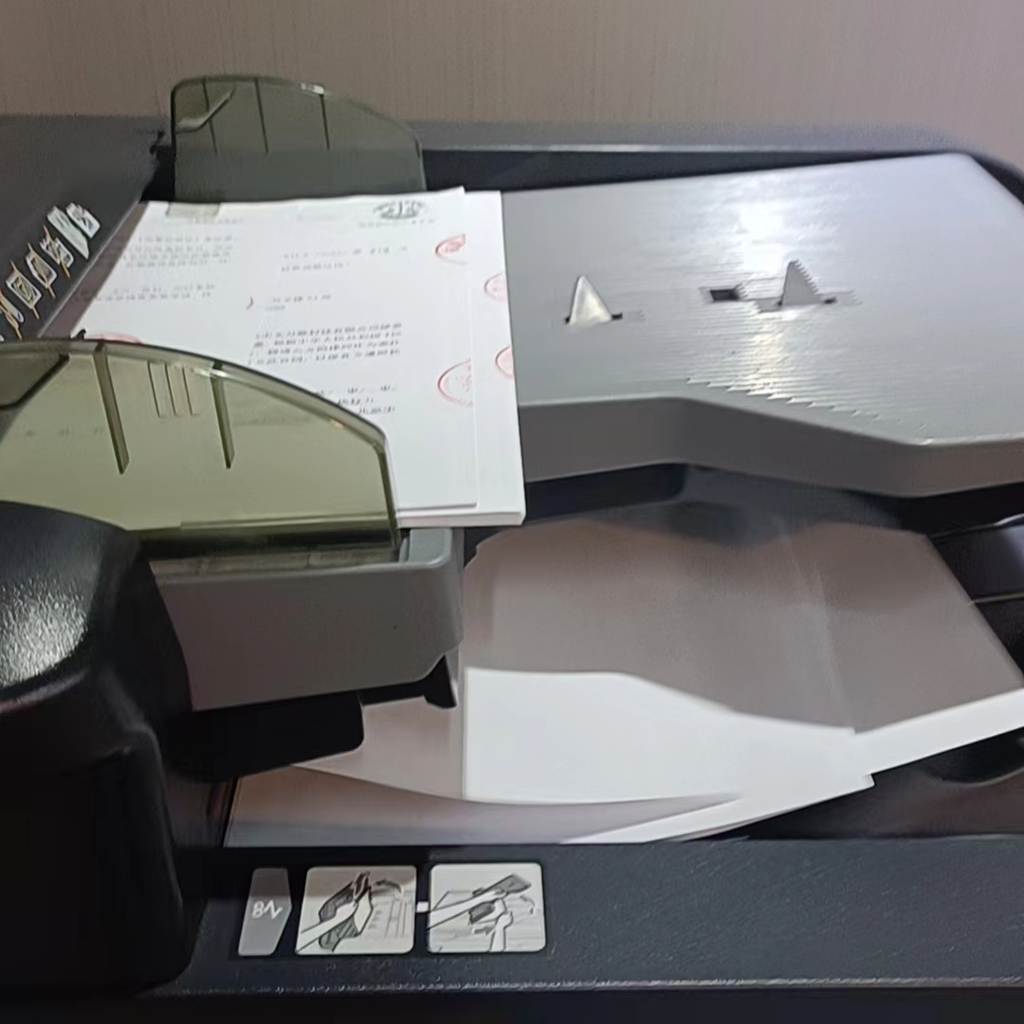
二、实习总结
两个月的实习，瑞权实习小队每一位实习生都能严谨认真、尽心尽力完成实习任务，团队成员先后协助律师处理了包括但是不限于知识产权立案、劳动仲裁、行政上诉、租赁合同纠纷、行政复议等案件，在其中承担了证据整理、卷宗归档、材料制作、案情梳理、文书撰写等工作任务。
在团队的工作中，作为实习生，大家虽然更多扮演的是一个细致、小心的入门人角色，没有独立处理过诉讼案件，但是每一位实习生都能认真对待每一个任务，尽力保证工作质量和效率。在整理案件资料和起草法律文件的过程中，大多实习生都能注重细节、勤奋努力，最终得到了律师们的认可和赞赏。

Slide 18
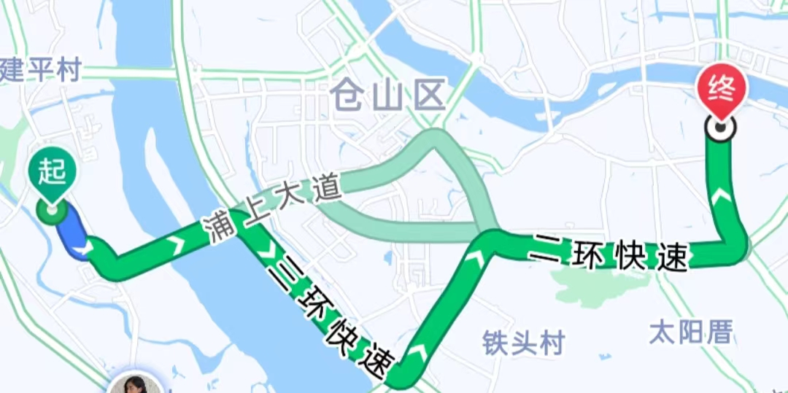
三、实习体会
耳闻之不如目见之，目见之不如足践之。这段时间，实习小队有幸得以观摩办案的程序流程以及律所的运营模式，也有幸在老师、前辈的指导与帮助下，参与了多项案件，大家在实习后相互交流，纷纷表示更深刻地体会了律师这一职业的内涵与意义。
一是终身学习，这是一名法律人的基本素养。律师职业是一个高度依赖自我驱动和自我管理的职业，在学习技能的时候，要想的长远一些。持续、快速的学习能力是年轻律师的最大优势，作为新手律师刚刚接触这一行，要多参加业内的业务培训，通过这种业务培训找到不足，增长知识。
二是树立服务意识，这是我们法律人的职业特性。律师是为当事⼈提供法律服务的执业⼈员，律师行业性质决定了我们必须树立服务意识。

Slide 19
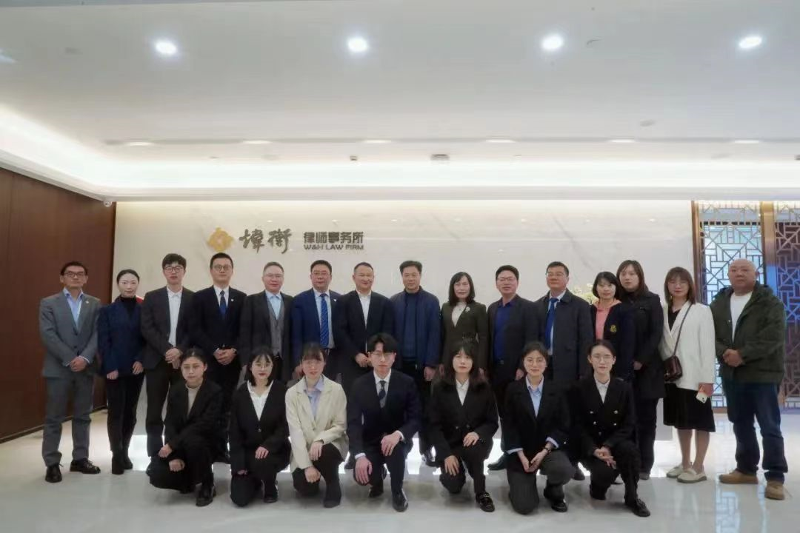
一、实习基本内容
1、协助带教律师办理案件，辅助性完成部分律师工作。
2、在实践中学习律师在受理案件后的实际操作程序并且协助他们填写卷宗、对卷宗进行整理归档，对卷宗内含的各种文书的格式、内容有清晰的了解。
3、学习撰写法律文书，如代理词、起诉状等；通过实习把法学专业基础知识和专业知识同司法实践结合起来，巩固专业理论教学的效果，培养调查、研究、观察问题的能力，培养实际工作能力和专业技能，真正从课本中走到了现实中，从抽象的理论回到了具象的实际生活中。

Slide 20
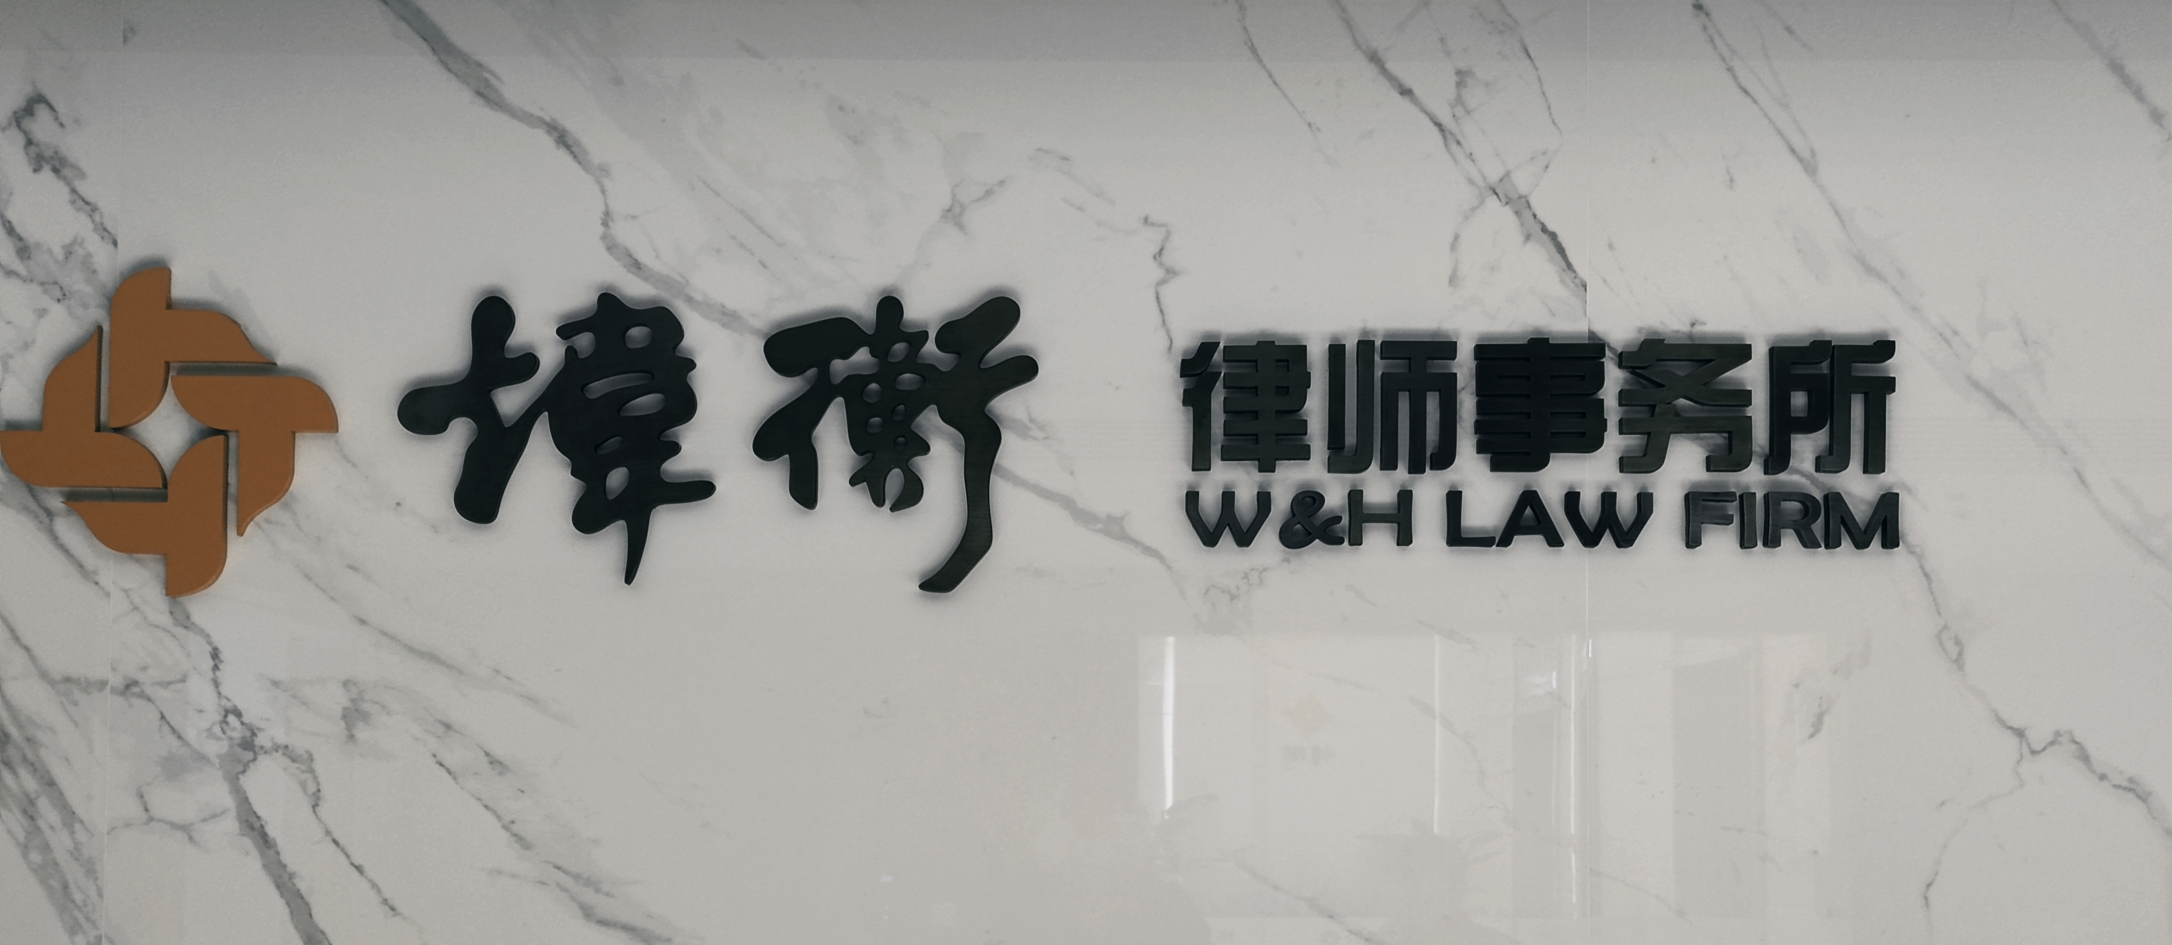
二、实习感受
通过实习期间所参与办理的案件，我对律师的职业规范有了更深刻的理解和认识，律师的诚信以及对当事人的保密义务尤为重要。我深刻地感受到了律师的责任和压力。很多法律现象和法律事实，不是单纯依靠法学理论和法律条文能够解决的，法律本身的漏洞和法律制度的弊端，个人是无法克服的，需要整个法律界以及全社会为之努力，才可能改变。作为一名律师，既要尊重事实、也要恰当运用法律，更重要的是在事实与法律之间寻求平衡。这不仅需要扎实的基本功，还需要有驾驭社会的艺术。

Slide 21
谢谢观看

